Slide 1
Jo's Developer Blog PROJECT
ジョ サンヒョク

Slide 2
目次
技術スタック
システムアーキテクチャ
プロジェクトの概要
主要機能の詳細
画面構成（UI）
開発計画（WBS）
プロジェクトの紹介
プロジェクトの目的
ERD構造
プロジェクトの実装
Notes:
1111

Slide 3
プロジェクト概要
01
技術スタック
05
画面構成 UI
01
技術スタック
システムアーキテクチャ
開発計画 WBS
02
システムアーキテクチャ
06
02
03
プロジェクトの概要
07
プロジェクトの紹介
04
主要機能の詳細
08
プロジェクトの目的

Slide 4
技術スタック
🧑‍💻 Backend
Java 17
Spring Boot 3
Spring MVC
Spring Security （セッションベース認証）
MyBatis
Lombok
Maven
🗄 Database
MySQL
MySQL Workbench
🎨 Frontend
HTML5
CSS3
Thymeleaf
JavaScript 未使用（サーバーサイドレンダリング）

Slide 5
システムアーキテクチャ
サーバーサイドレンダリング（SSR）型Webアプリケーション
Spring MVC構成（Controller / Service / Mapper）
セッションベース認証・権限管理
JavaScript未使用、Thymeleafによる画面描画
MyBatis + MySQLによるデータベース連携

Slide 6
プロジェクトの概要
個人開発の技術ブログWebアプリケーション
IT技術情報・開発経験を共有することを目的
管理者機能を備えた掲示板・コメント管理システム
セッション認証によるユーザー・権限管理
サーバーサイドレンダリング方式で実装

Slide 7
主要機能の詳細
ユーザー登録・ログイン（セッションベース認証）
権限管理（一般ユーザー／管理者）
記事投稿・編集・削除（CRUD）
コメント・返信機能
コメント通報機能
いいね（Like）機能
記事閲覧数カウント
管理者専用管理ページ
ファイルアップロード機能
ダークモード対応

Slide 8
画面構成 UI
メインページ（トップ）
記事一覧・記事詳細画面
ログイン・会員登録画面
マイページ（プロフィール）
コメント表示・返信UI
管理者専用管理画面
ダークモード対応UI

Slide 9
開発計画 WBS
1/9 | 要件定義・設計
1/10 | データベース設計
1/11 | バックエンド開発
1/12 | フロントエンド（UI）実装
1/13 | 管理者機能実装
1/14 | テスト・デバッグ
1/15 | UI／UX調整
1/16 | 最終確認・完成

Slide 10
プロジェクトの紹介
個人開発の技術ブログWebアプリケーション
IT技術情報や開発経験を共有することを目的
Spring Boot + MyBatis を用いたサーバーサイド開発
セッション認証によるユーザー・権限管理
管理者機能を備えた実運用を想定した構成
🔹 一行まとめ
実際のサービスを想定して設計・開発した個人開発ブログ

Slide 11
プロジェクトの目的
IT技術情報・開発知識の共有
実務を想定したWebアプリケーション開発の経験習得
サーバーサイド開発スキルの向上
設計から実装まで一貫した開発経験の獲得
管理者機能・権限管理の理解深化
🔹 一行まとめ
実際のサービス運用を想定し、設計・開発を行った個人Webプロジェクト

Slide 12
プロジェクトの詳細
01
ERD 構造

Slide 13
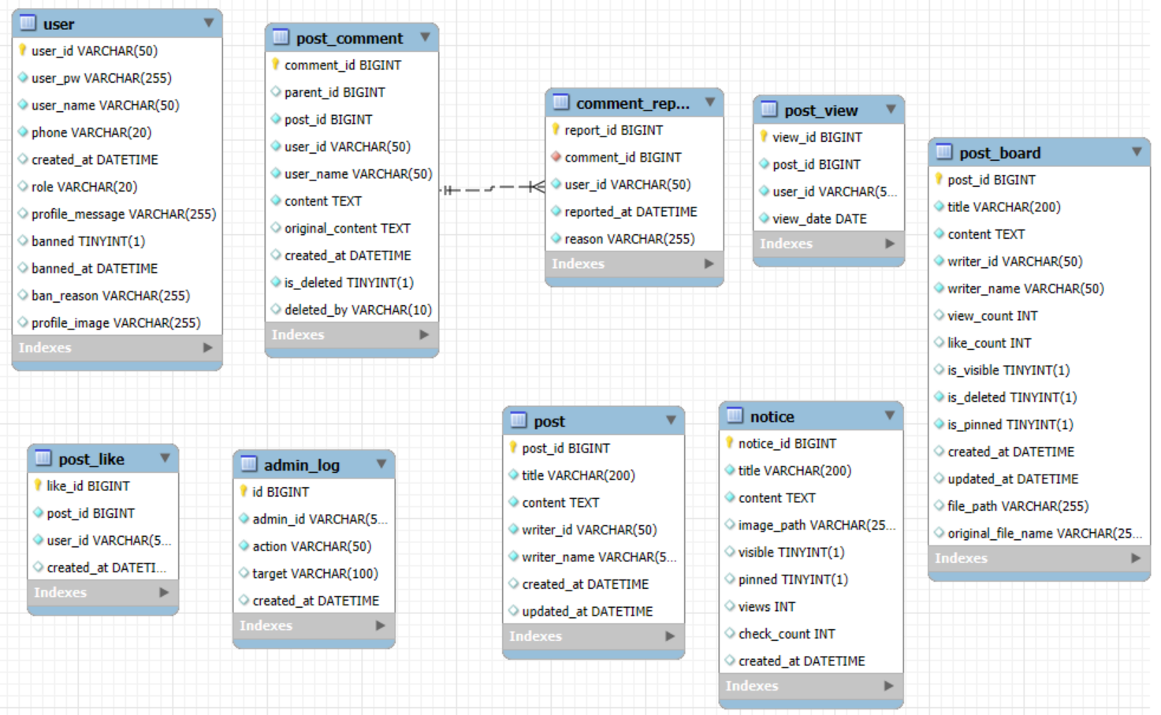
ERD 構造

Slide 14
プロジェクトの実装

Slide 15
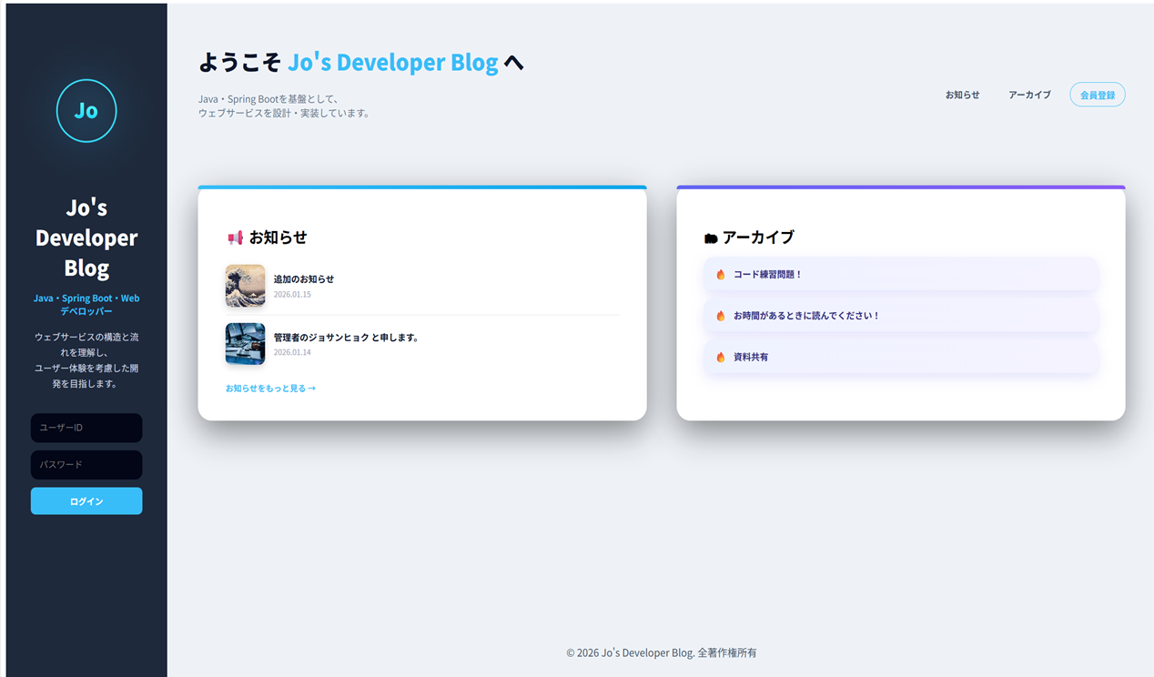
メイン画面（メイン画面）

Slide 16
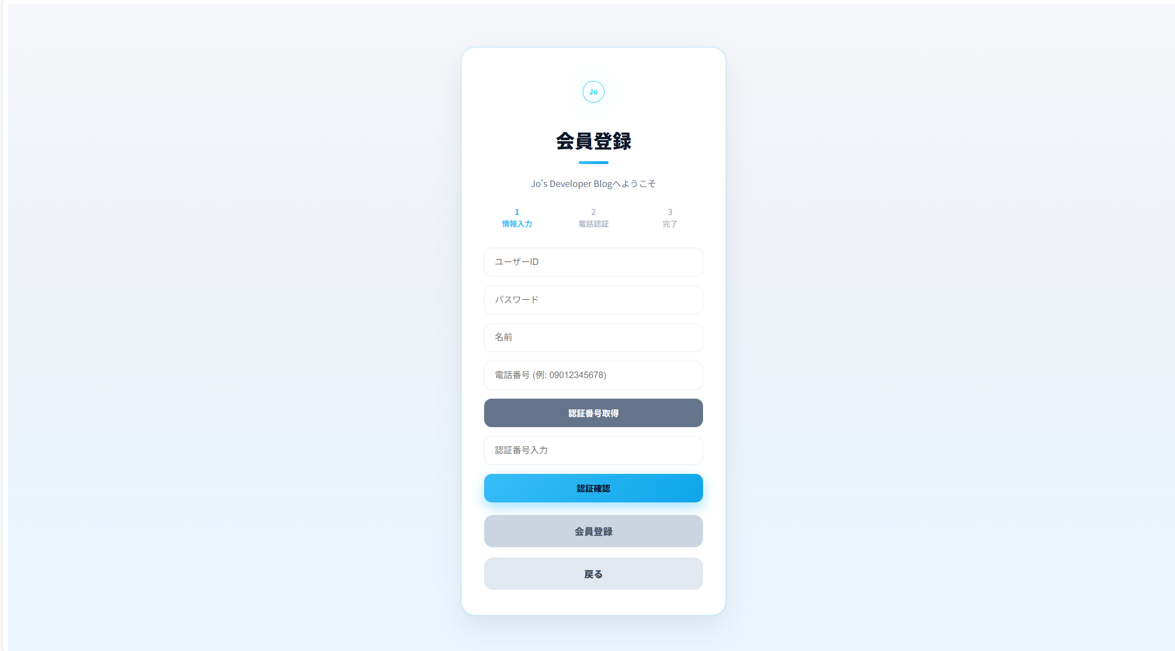
会員登録

Slide 17
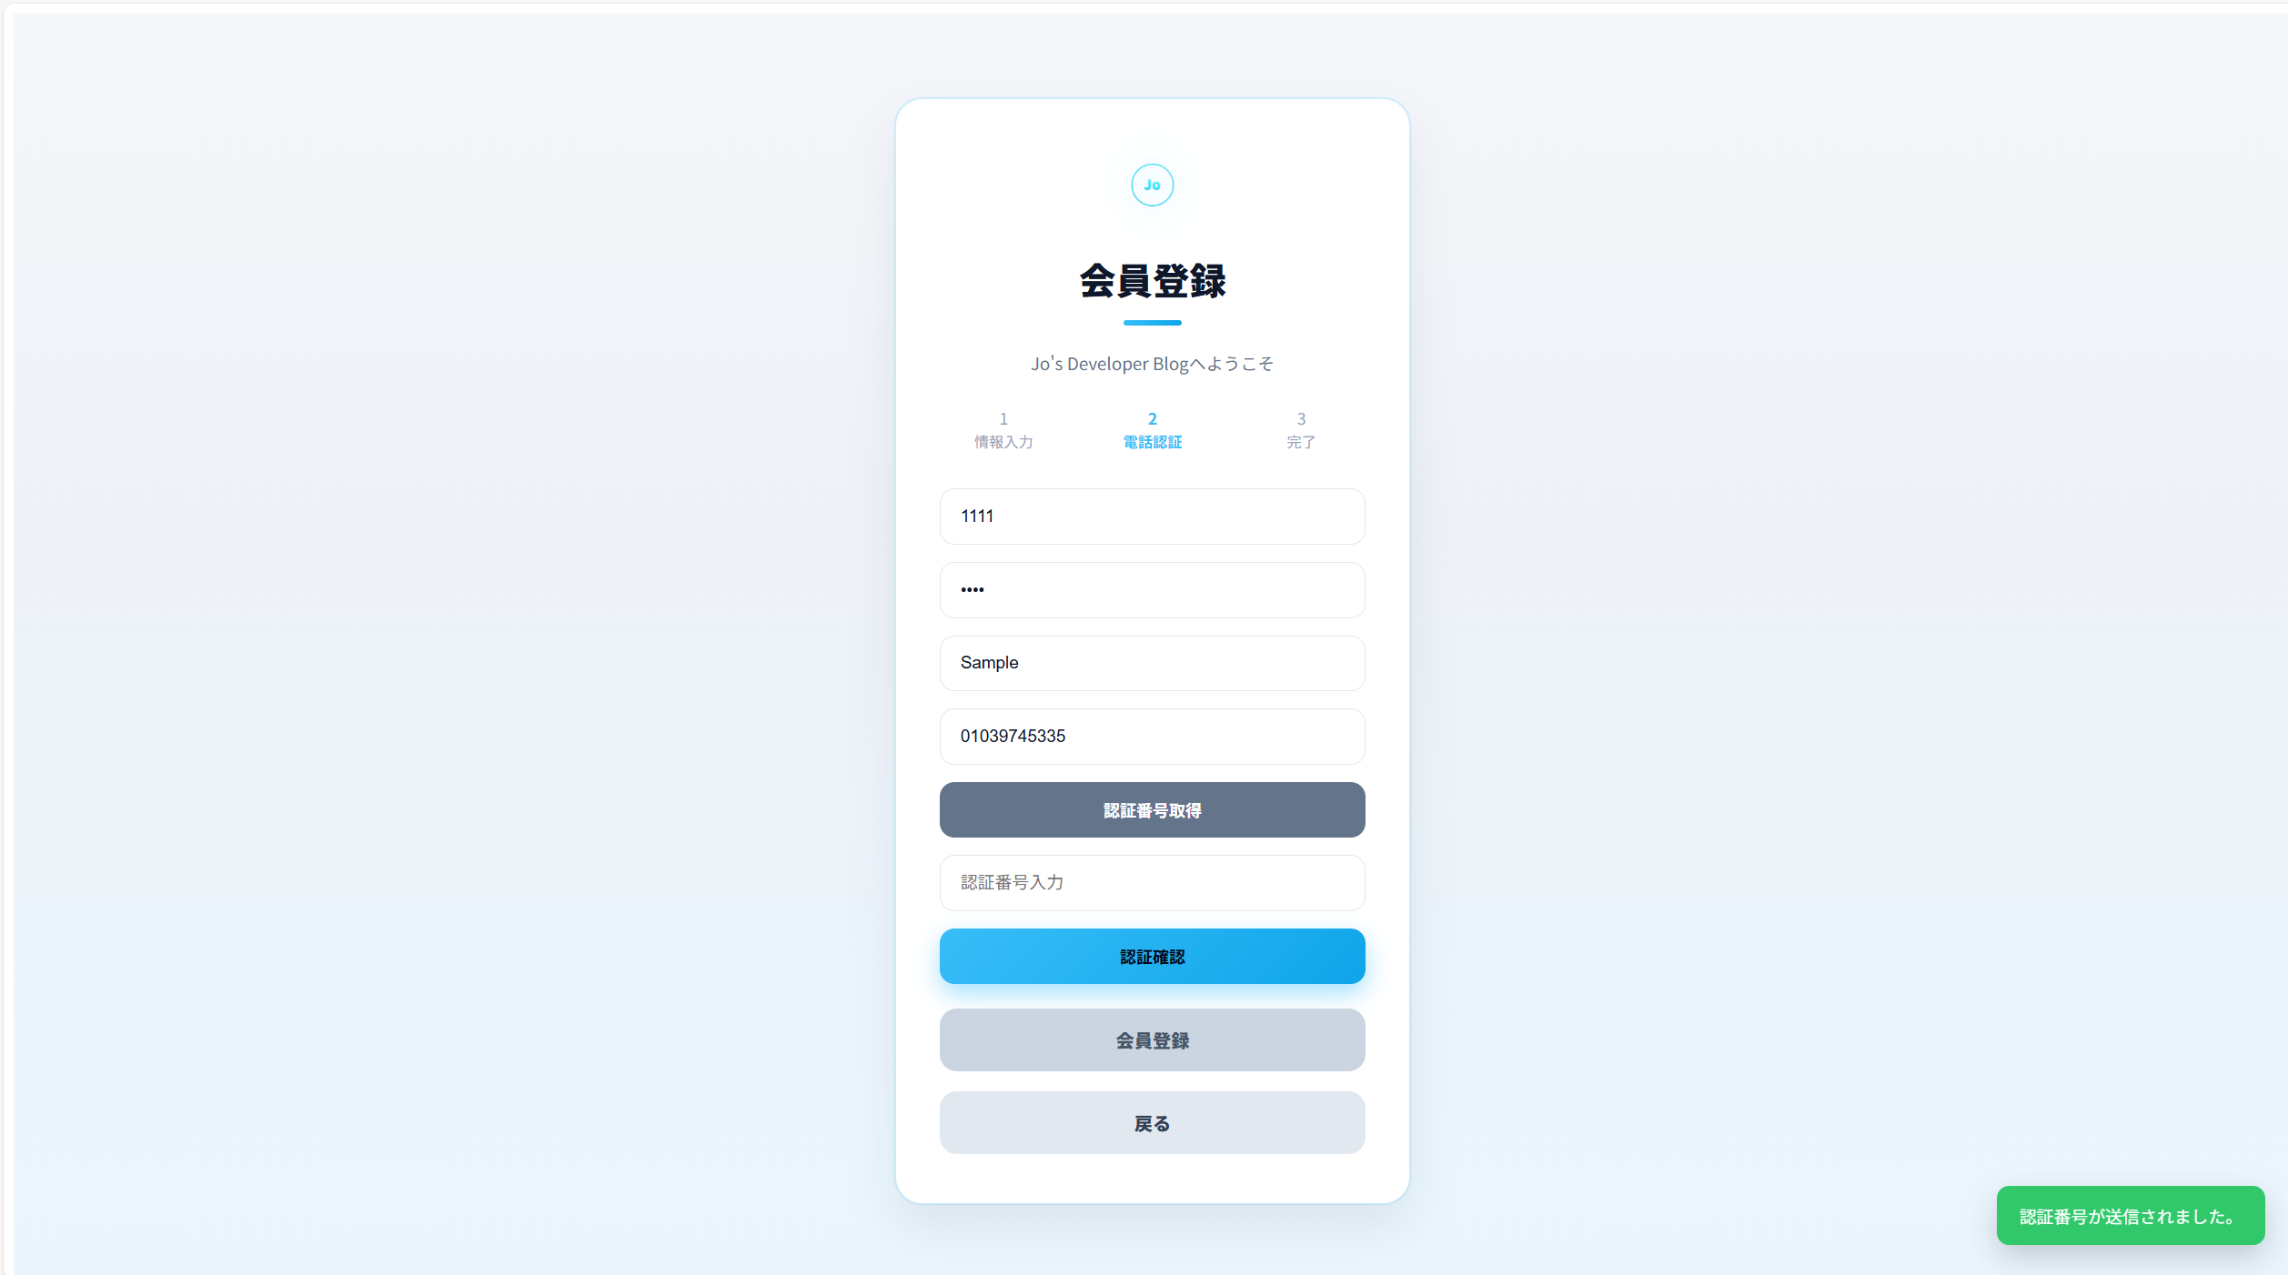
会員登録(認証番号を送信)

Slide 18
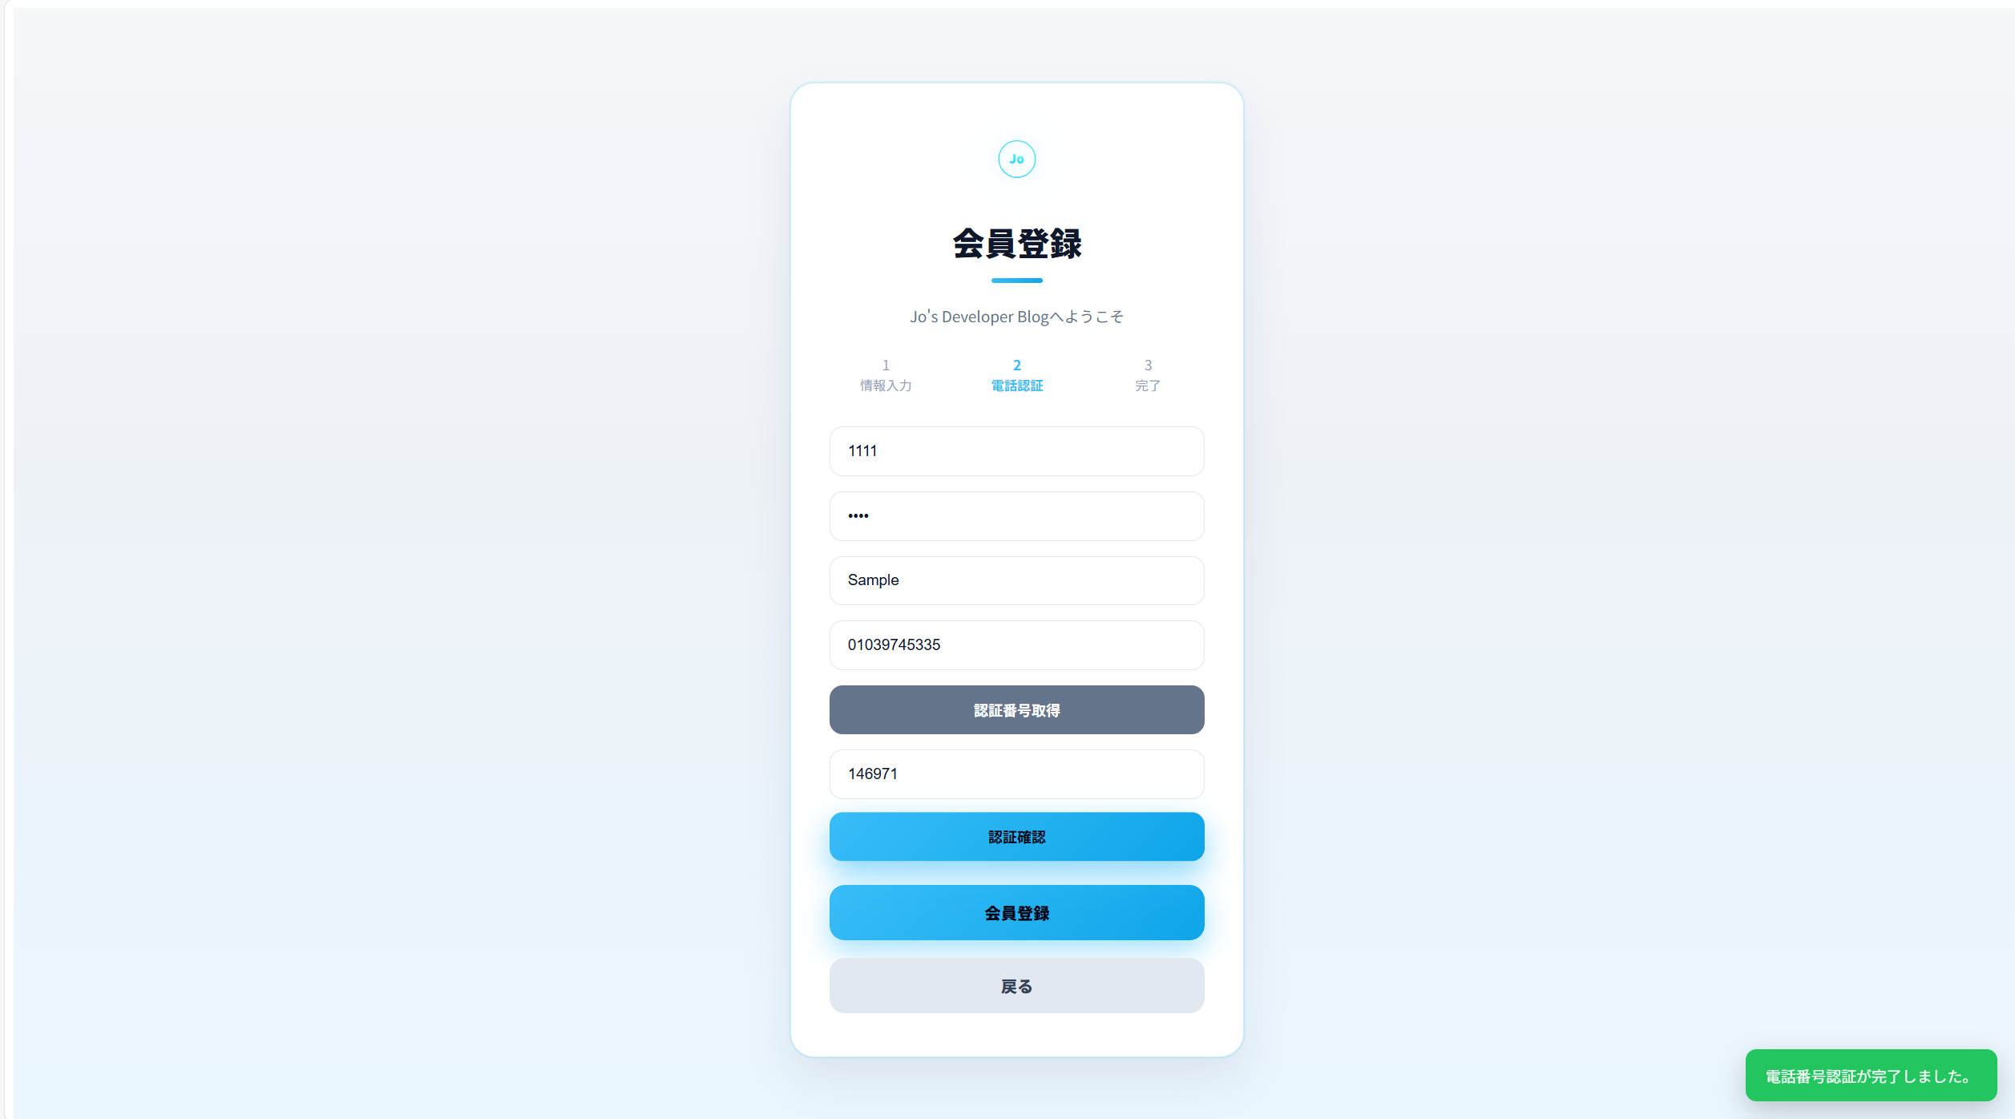
会員登録(認証番号確認)

Slide 19
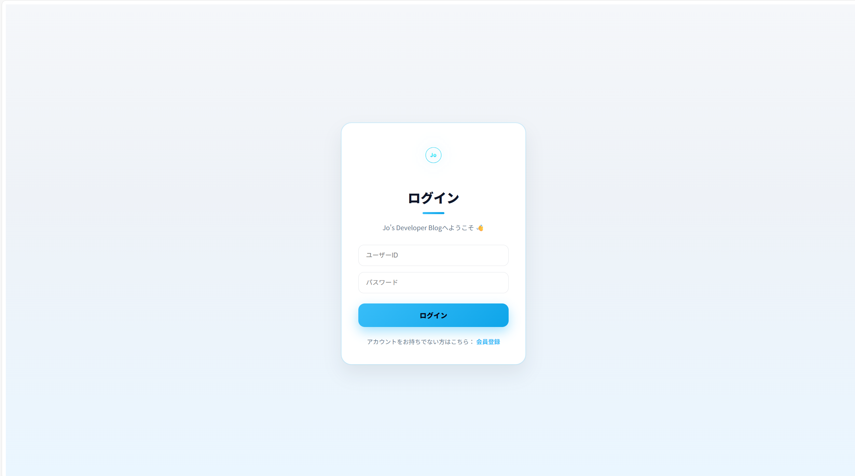
ログイン

Slide 20
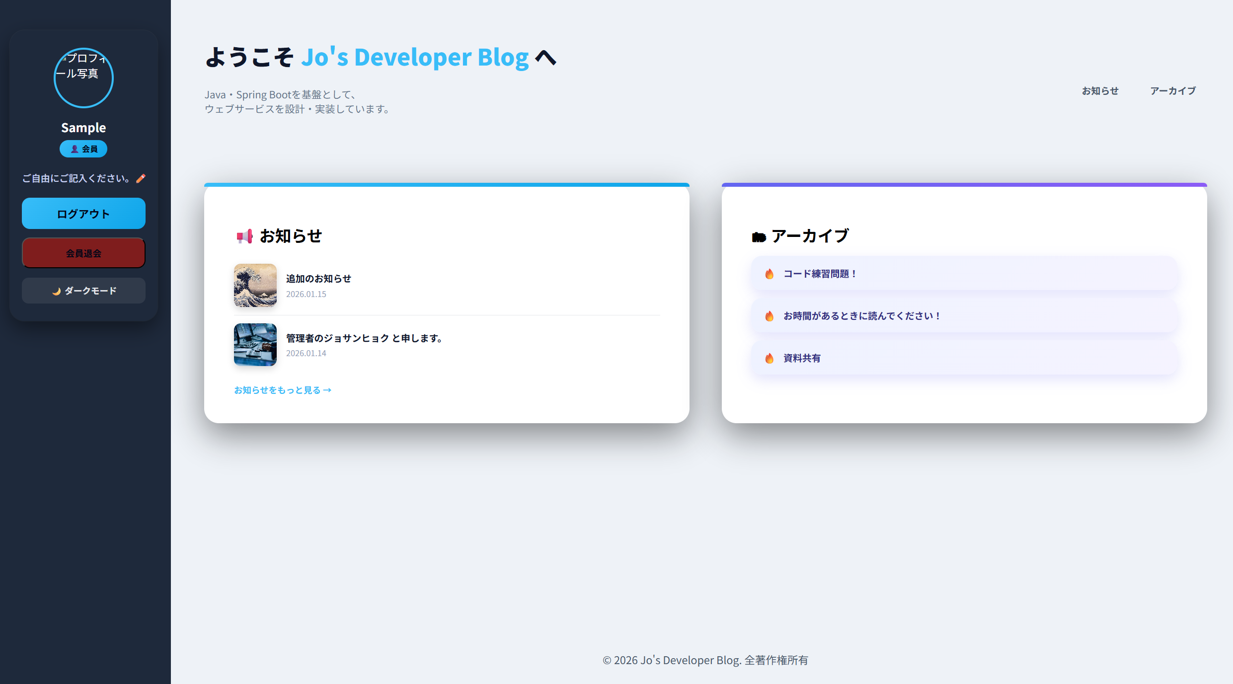
ログイン後の画面

Slide 21
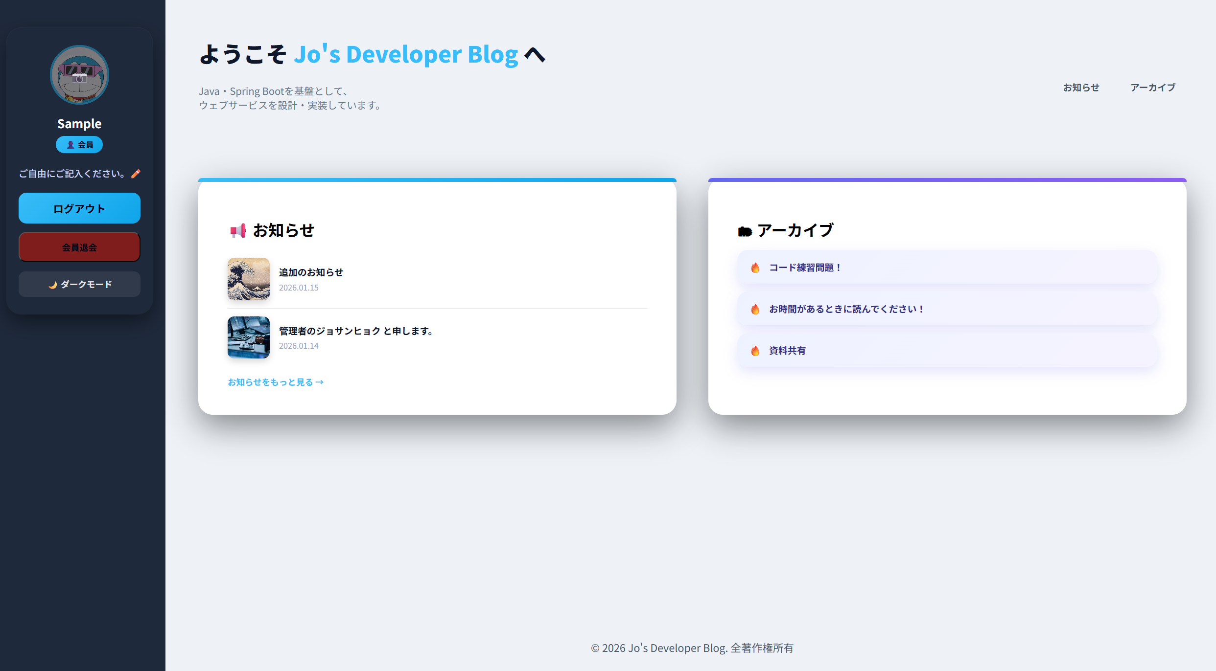
プロフィール変更

Slide 22
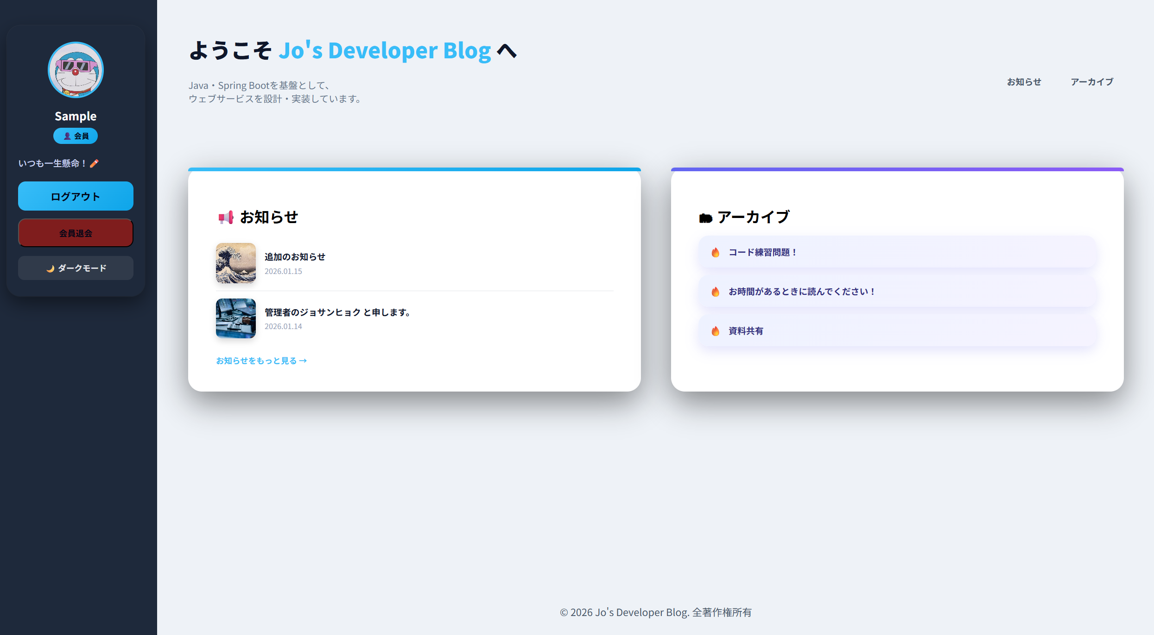
ステータスメッセージ変更

Slide 23
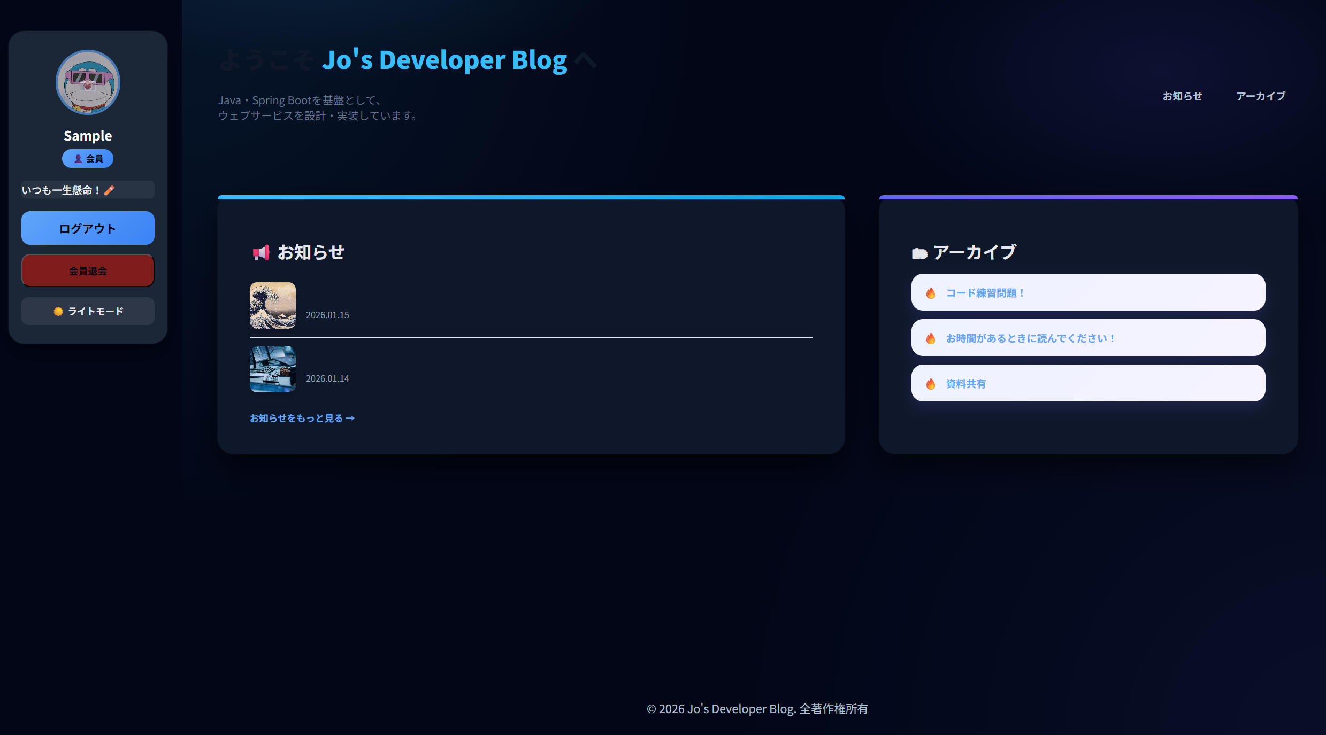
ダークモード（メイン画面）

Slide 24
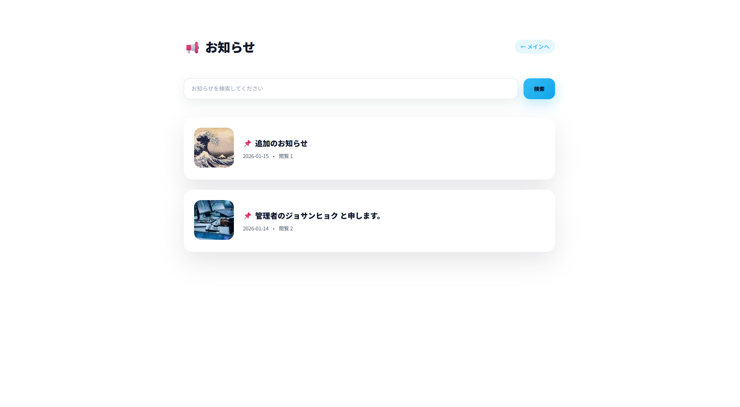
お知らせ一覧

Slide 25
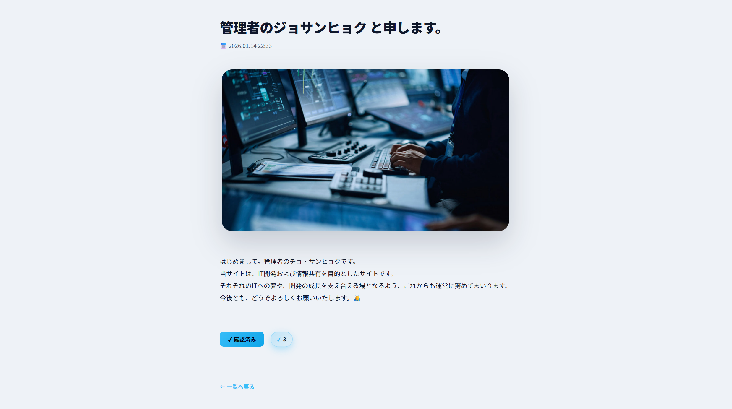
お知らせ

Slide 26
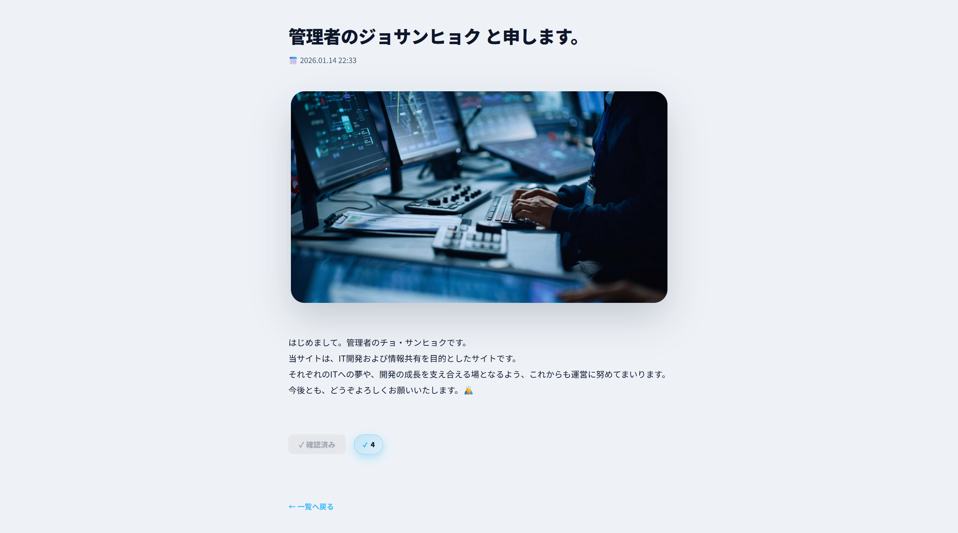
お知らせ(チェック)

Slide 27
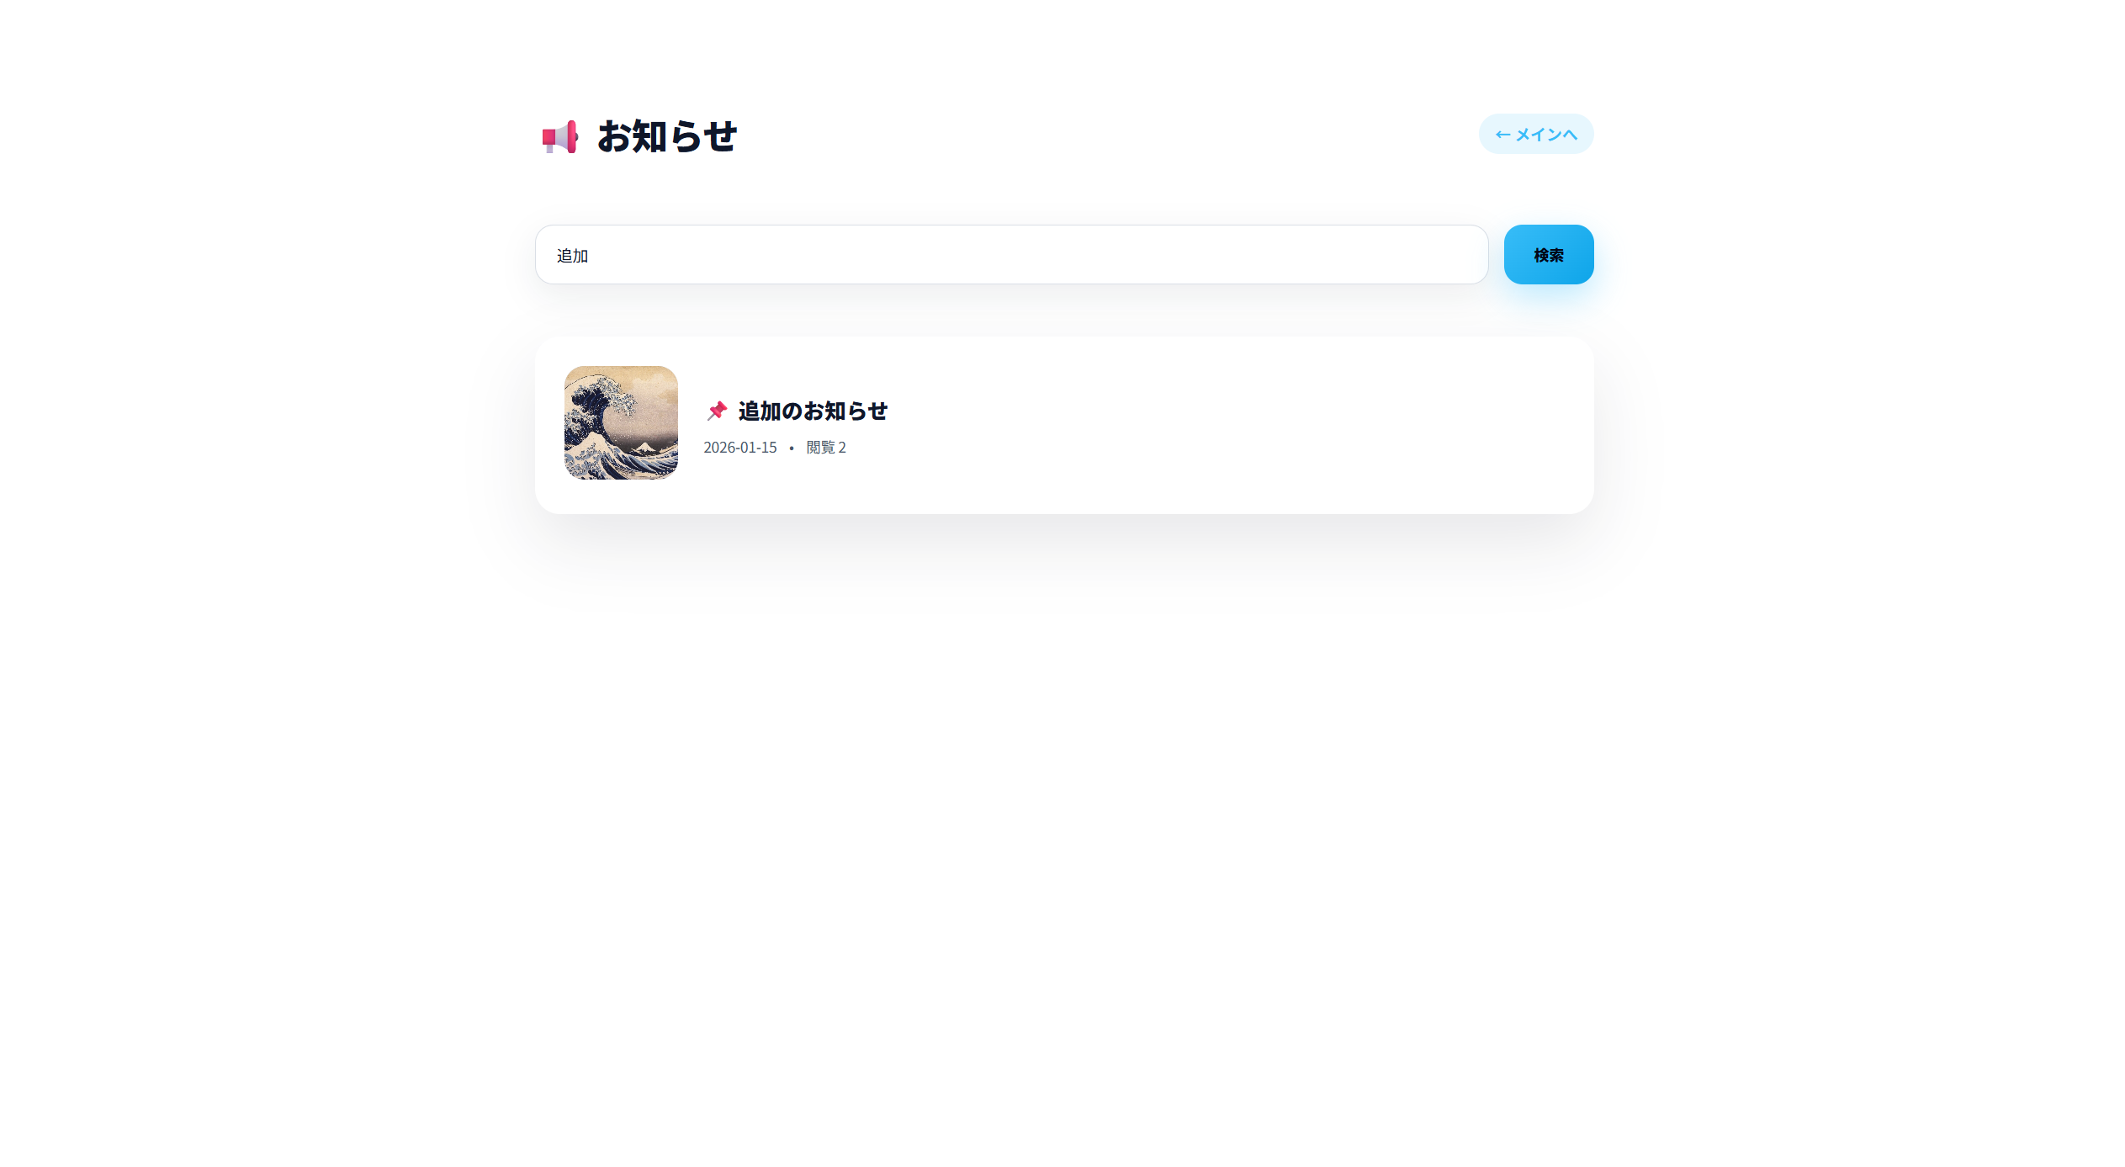
お知らせ(検索)

Slide 28
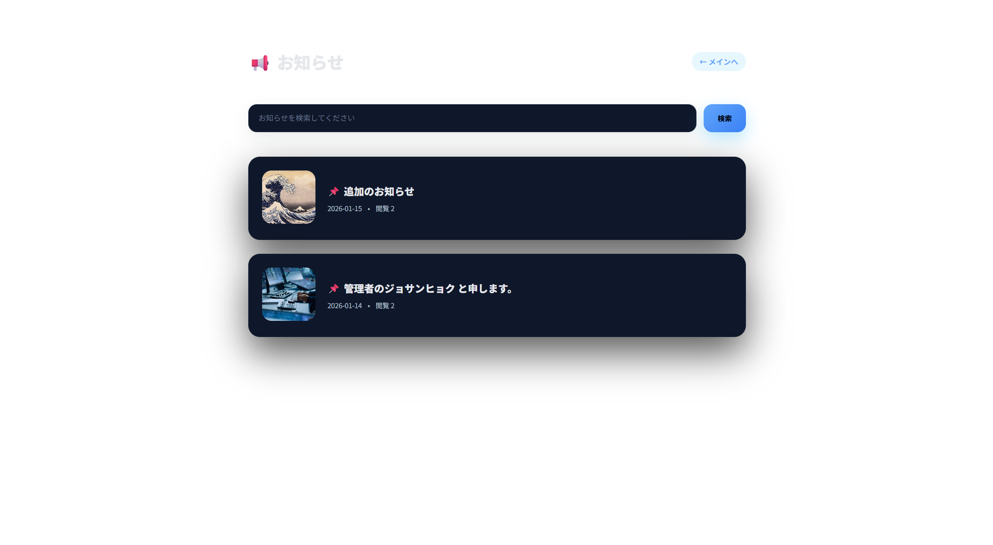
ダークモード(お知らせ一覧)

Slide 29
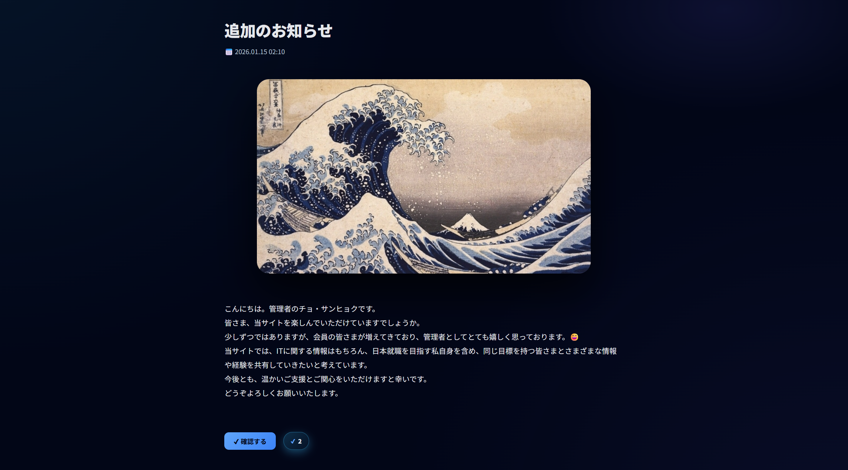
ダークモード(お知らせ)

Slide 30
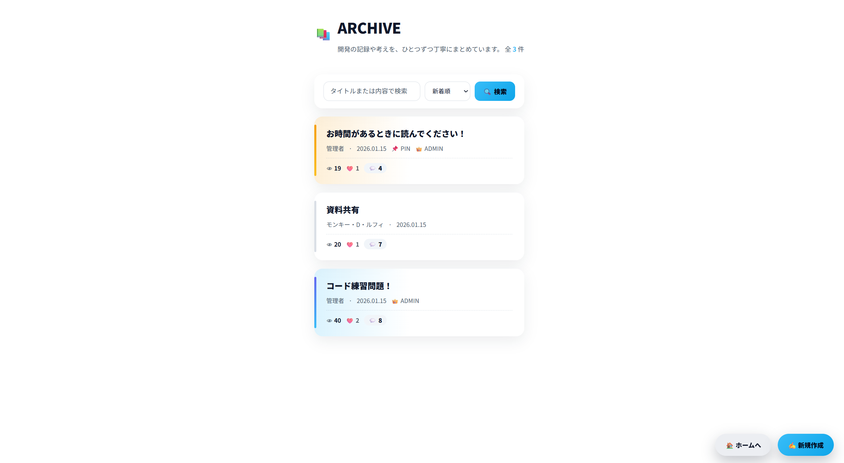
アーカイブ一覧

Slide 31
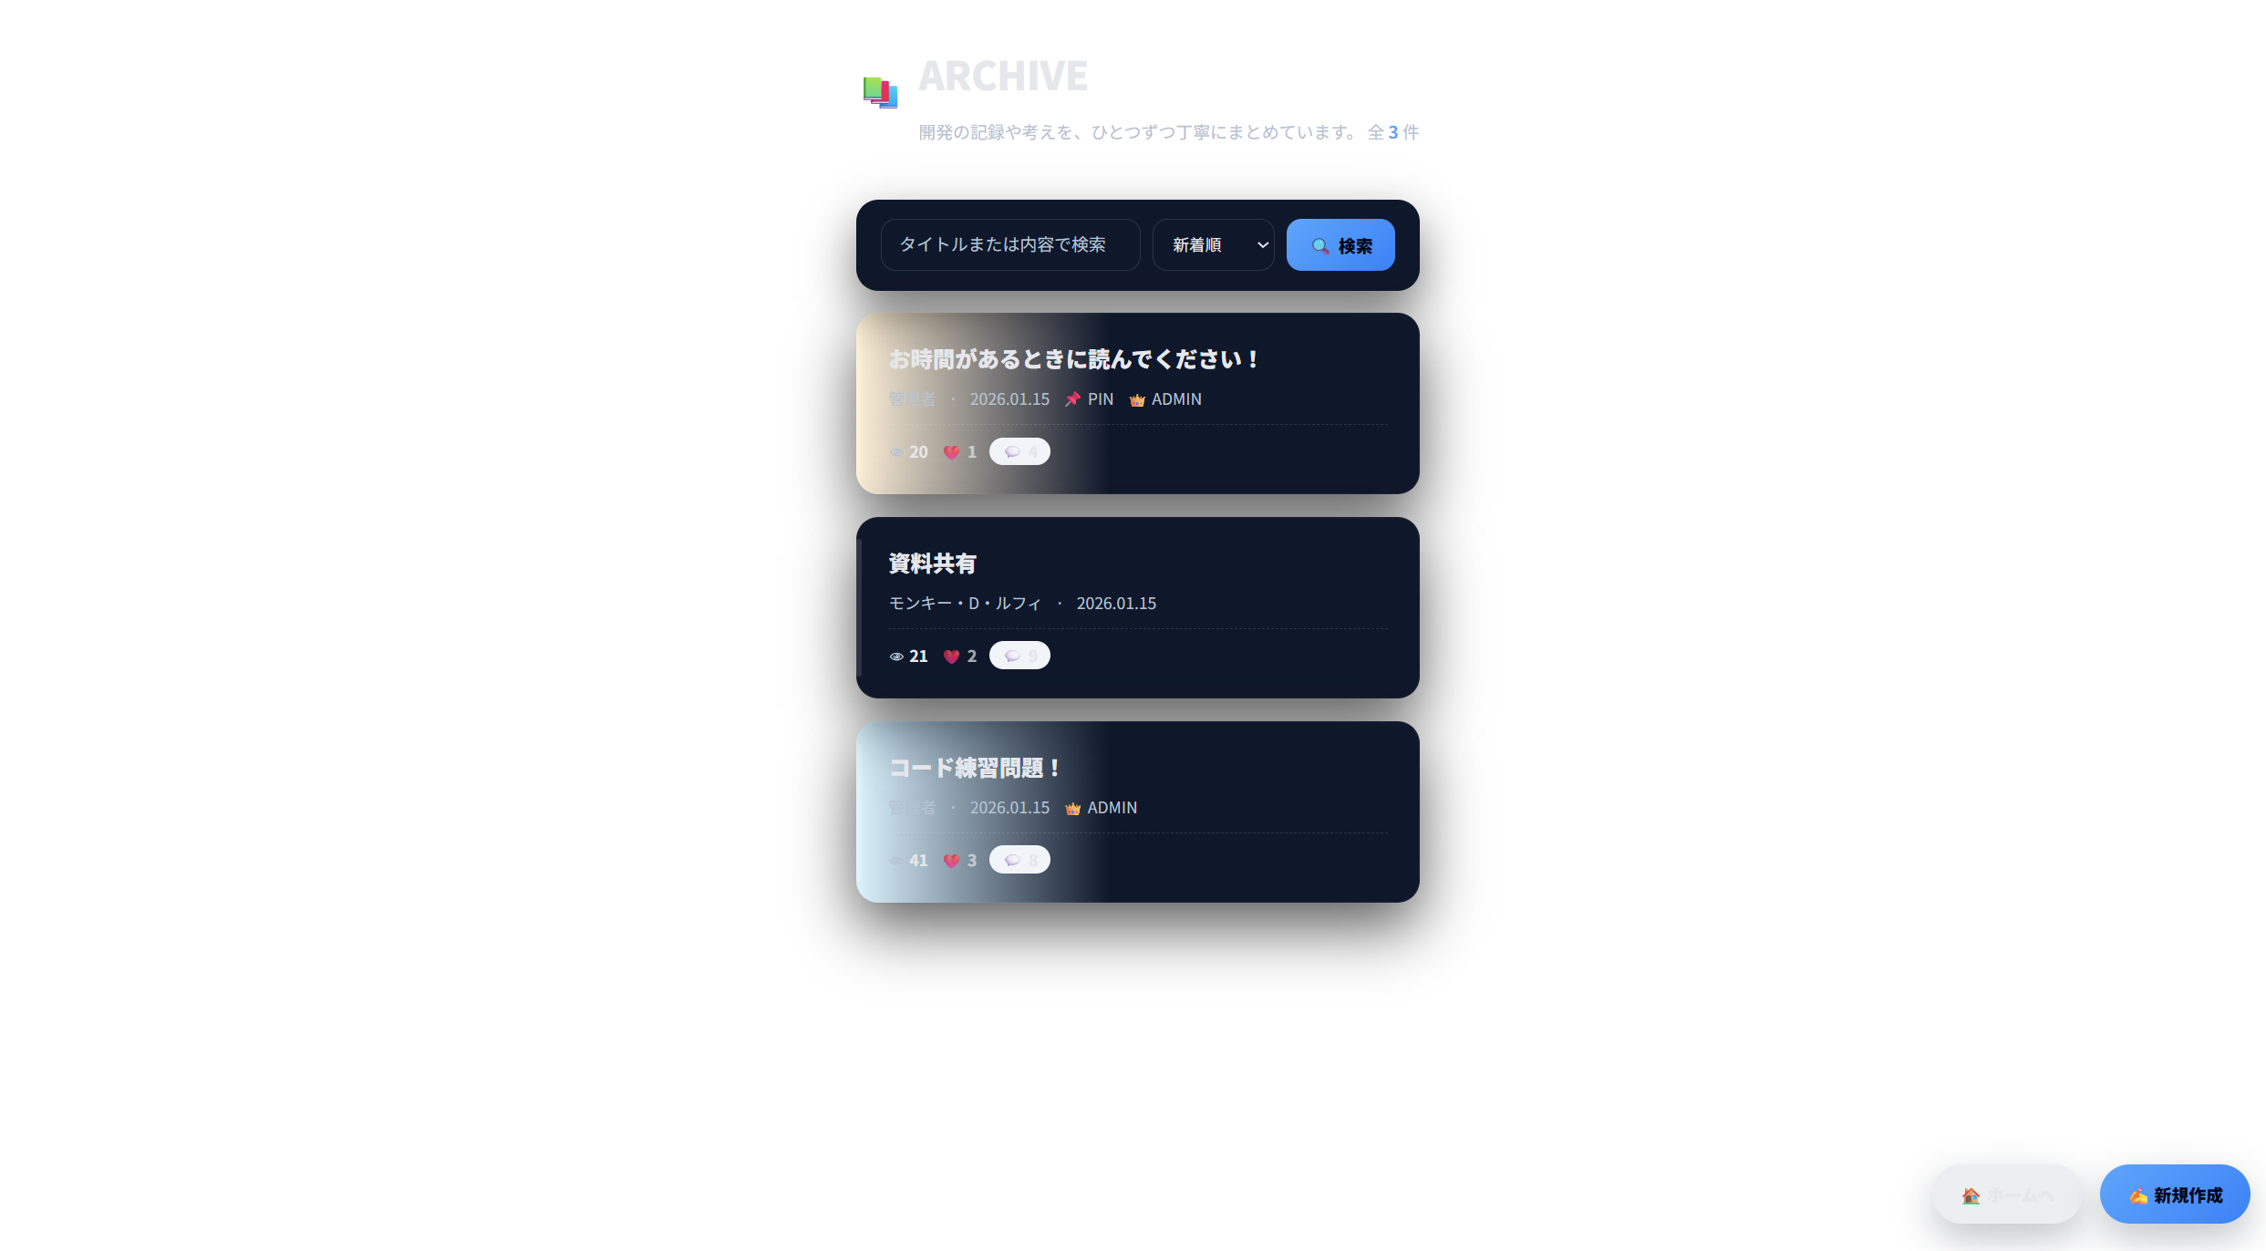
ダークモード(アーカイブ一覧)

Slide 32
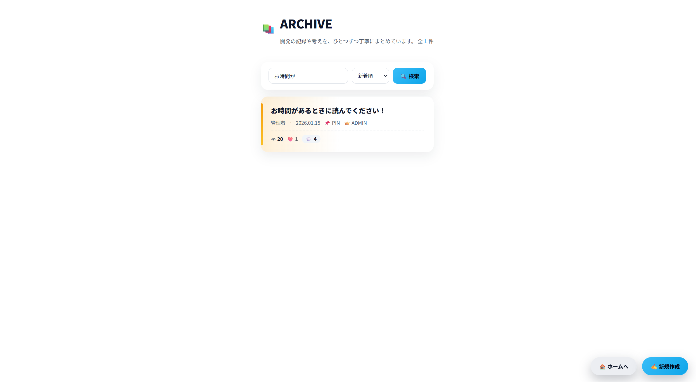
アーカイブ(検索)

Slide 33
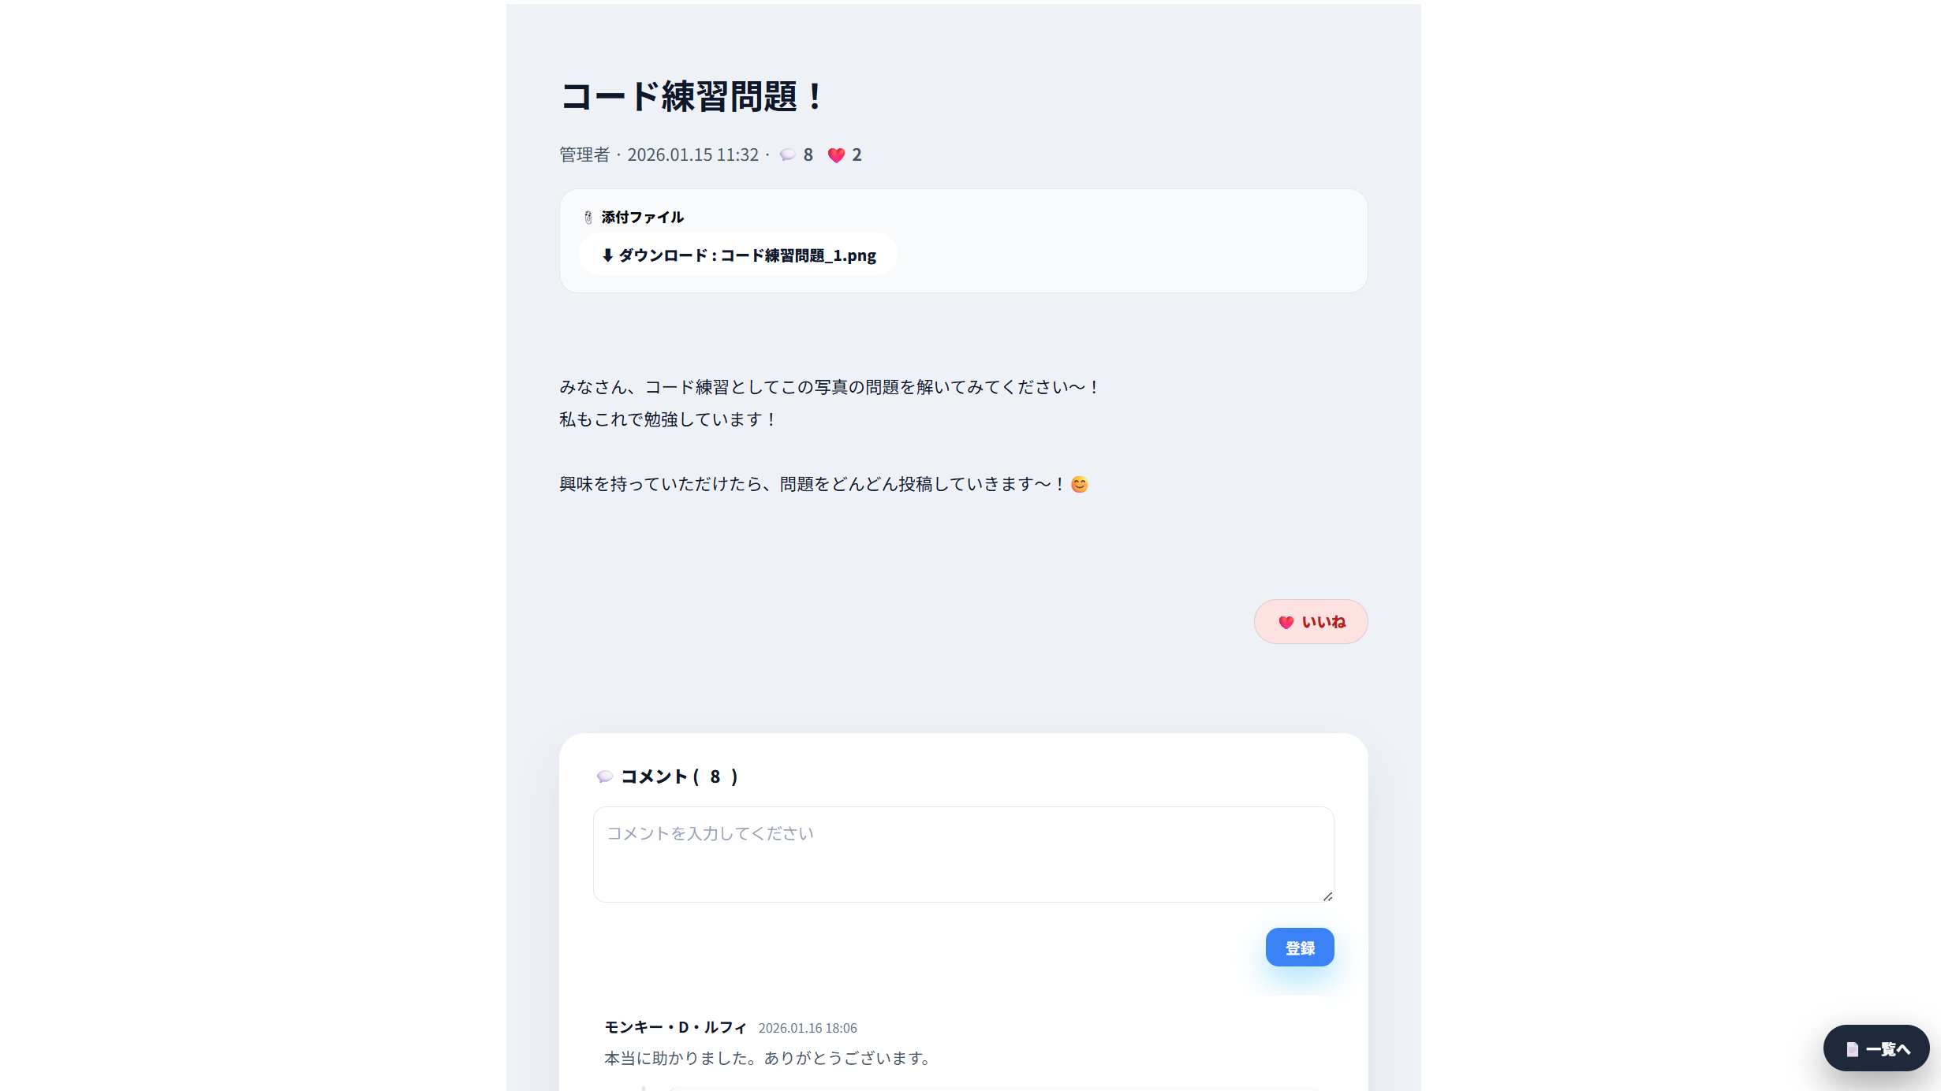
アーカイブ

Slide 34
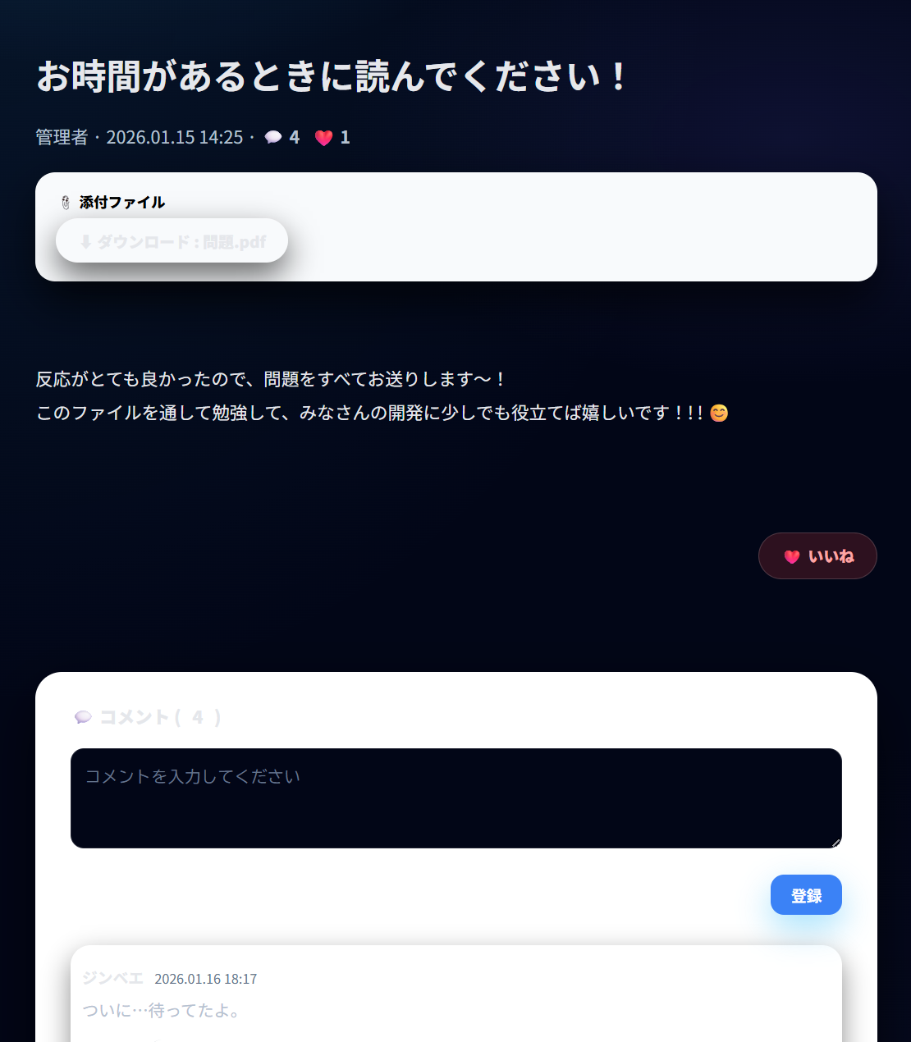
ダークモード(アーカイブ)

Slide 35
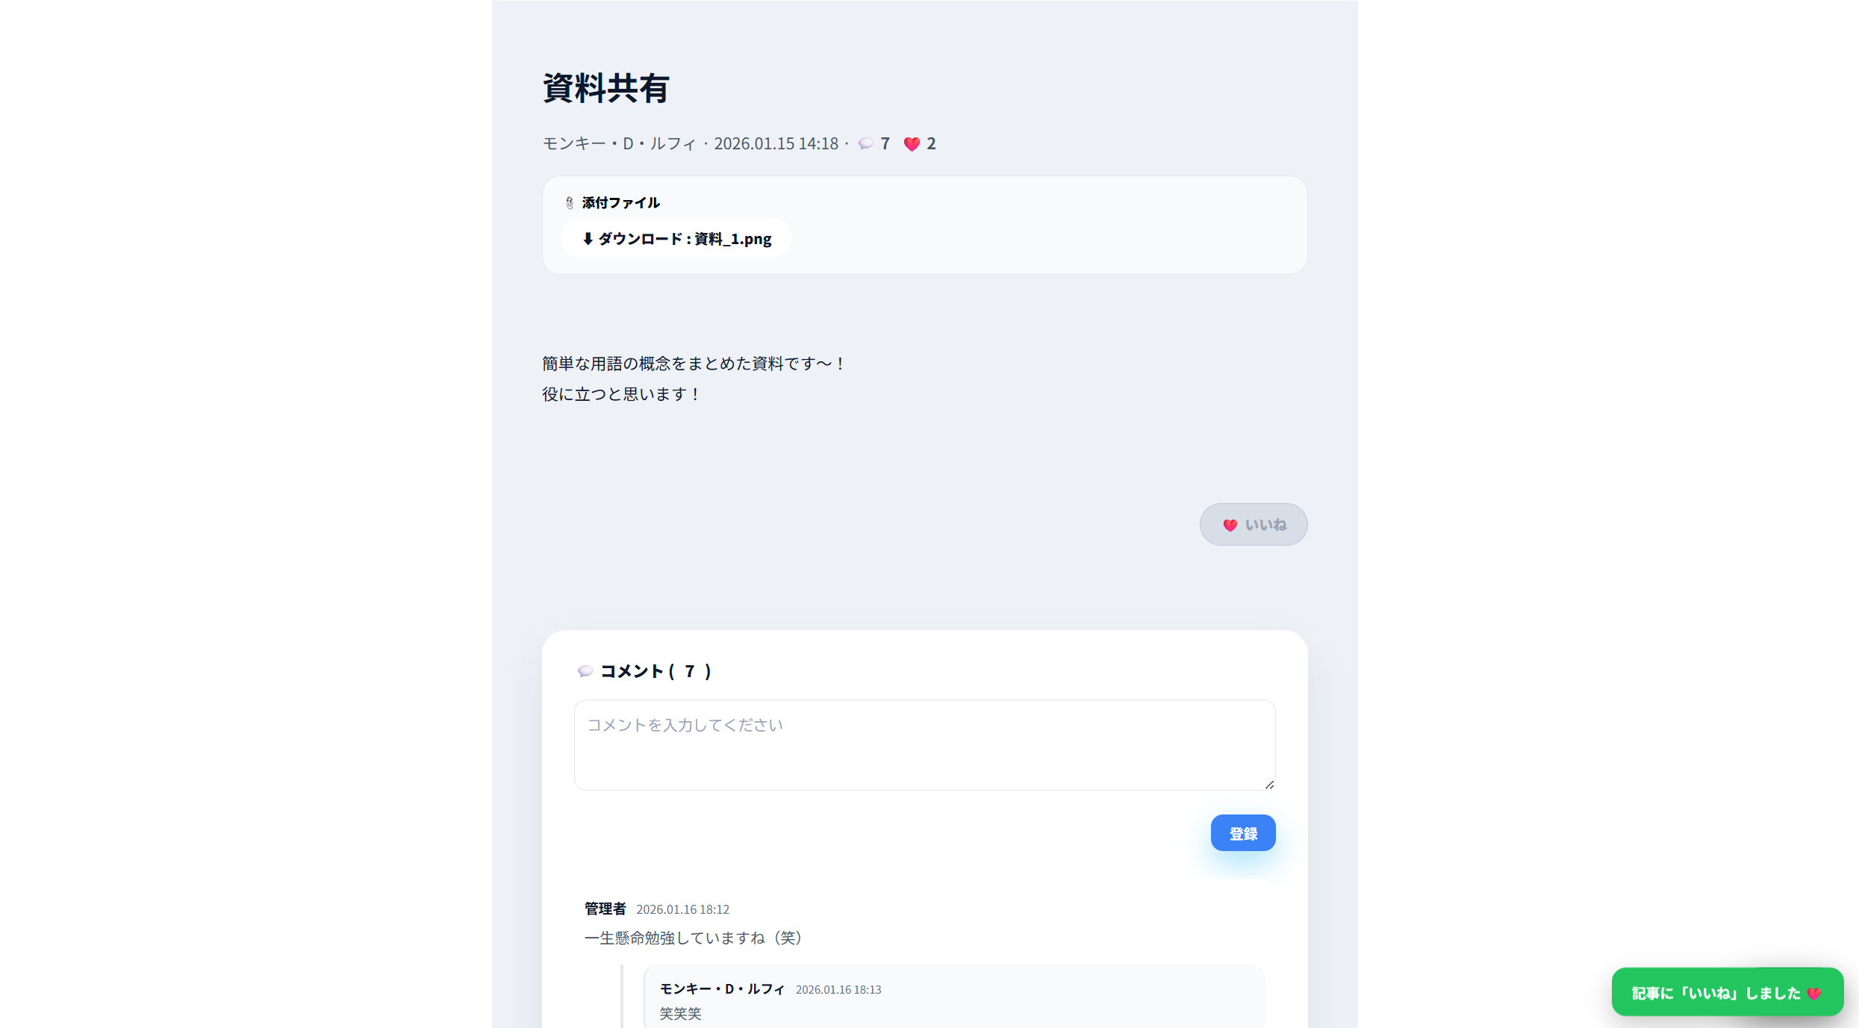
アーカイブ(いいね機能)

Slide 36
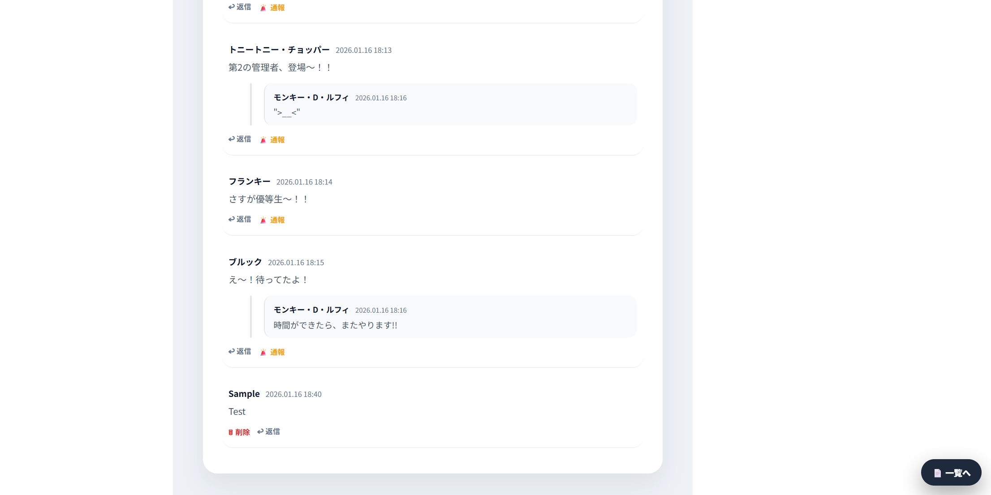
アーカイブ(コメント機能)

Slide 37
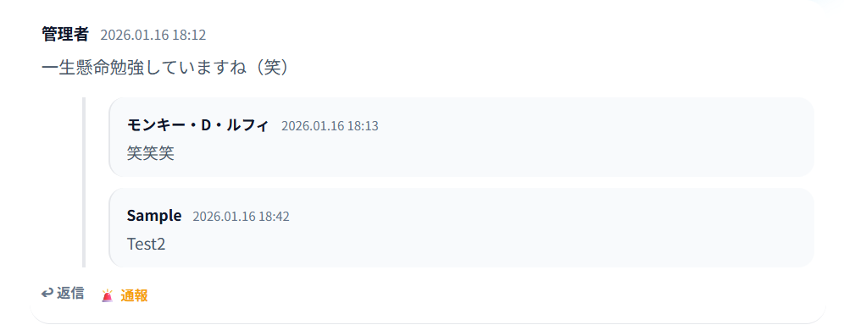
アーカイブ(コメント機能2)

Slide 38
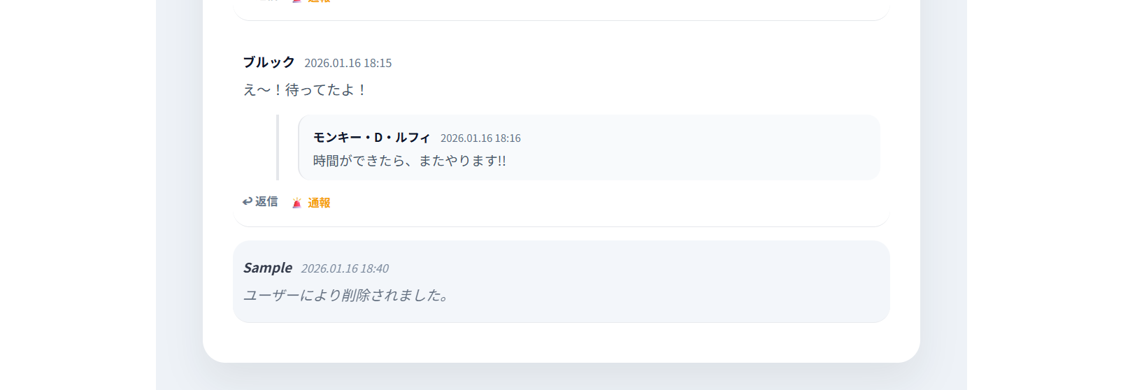
アーカイブ(コメント削除機能)

Slide 39
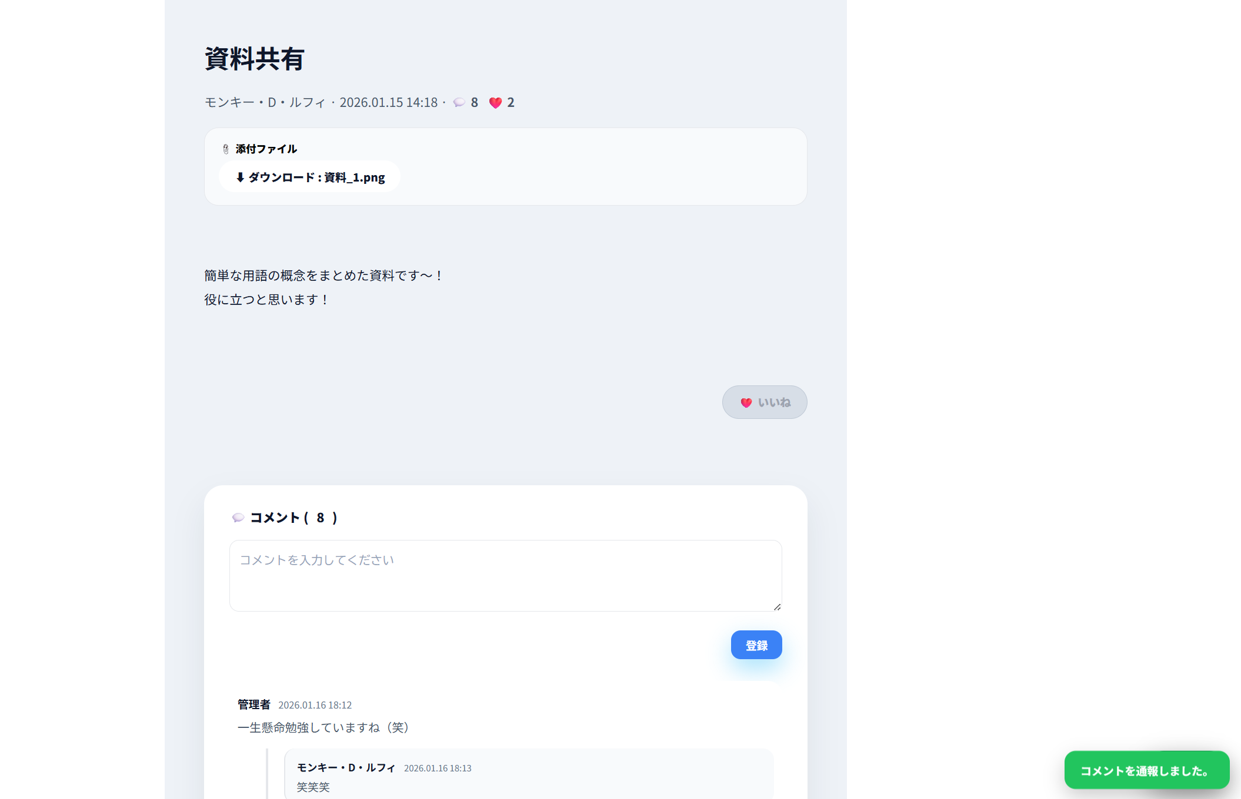
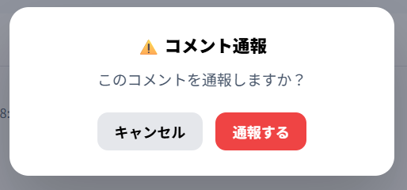
アーカイブ(コメント通報機能)

Slide 40
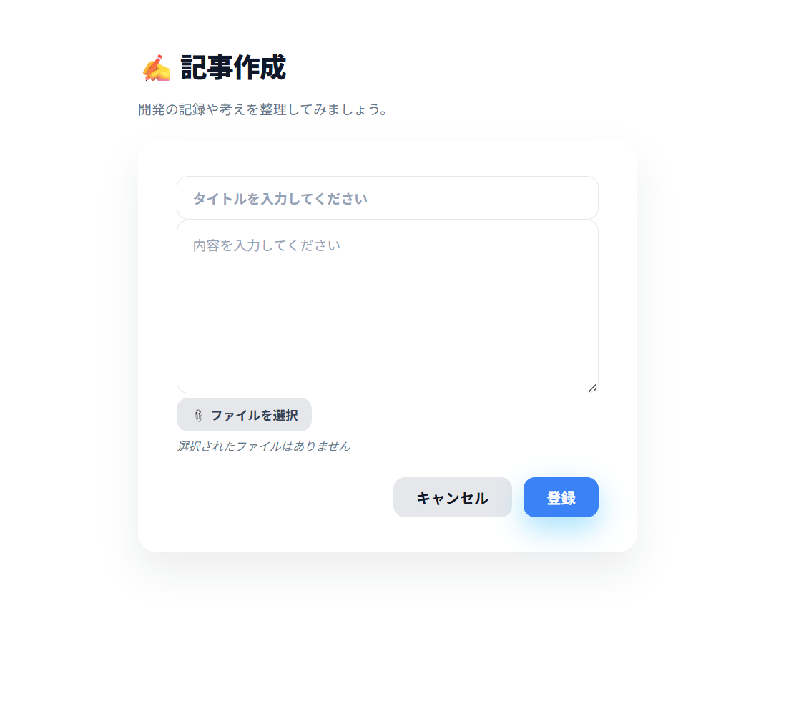
記事作成

Slide 41
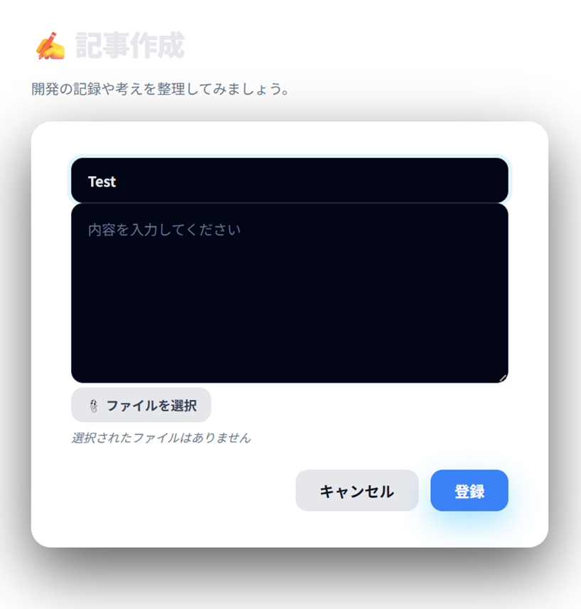
ダークモード(記事作成)

Slide 42
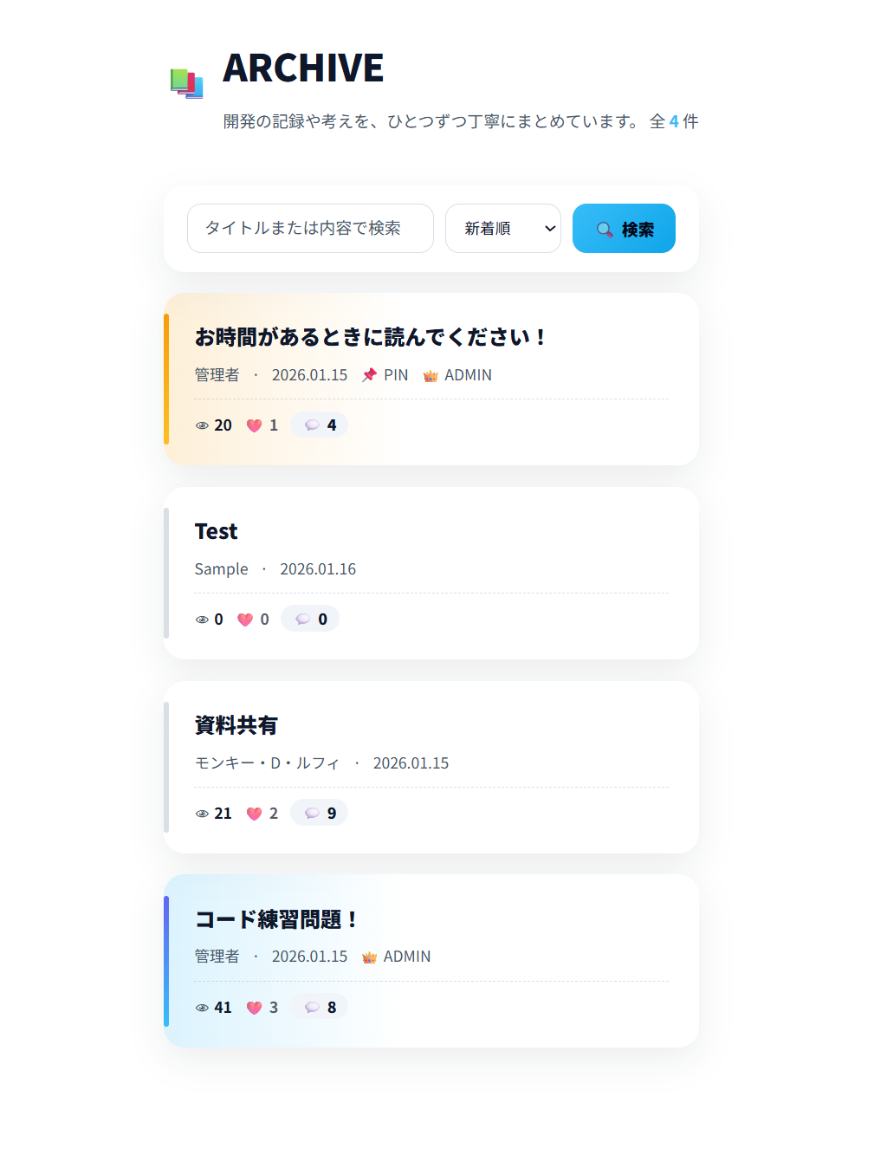
記事登録

Slide 43
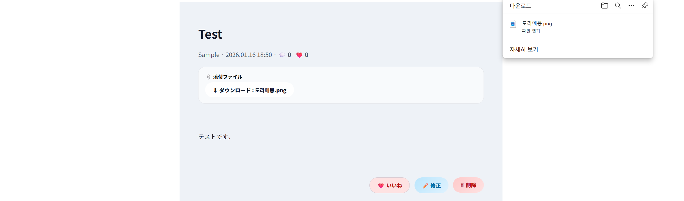
記事登録(ファイルアップロード／ダウンロード)

Slide 44
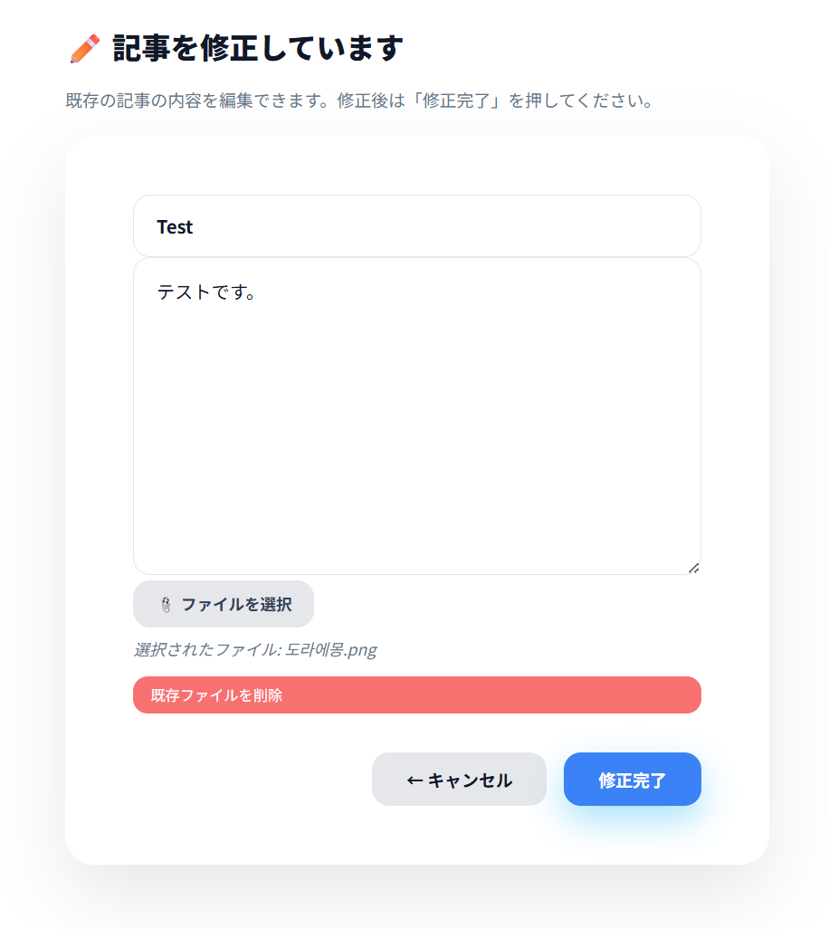
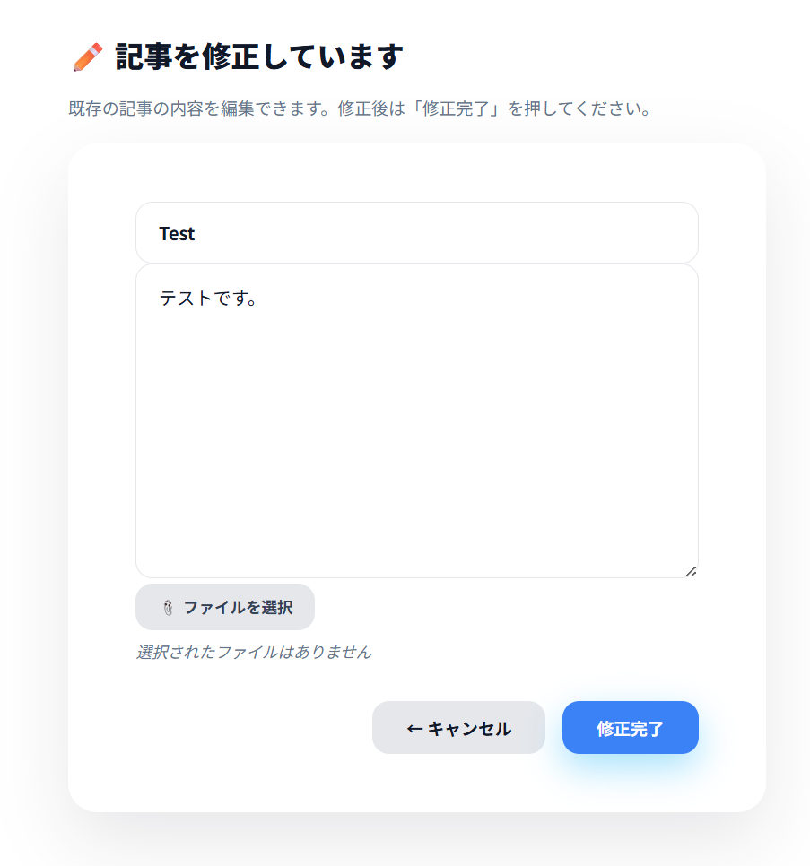
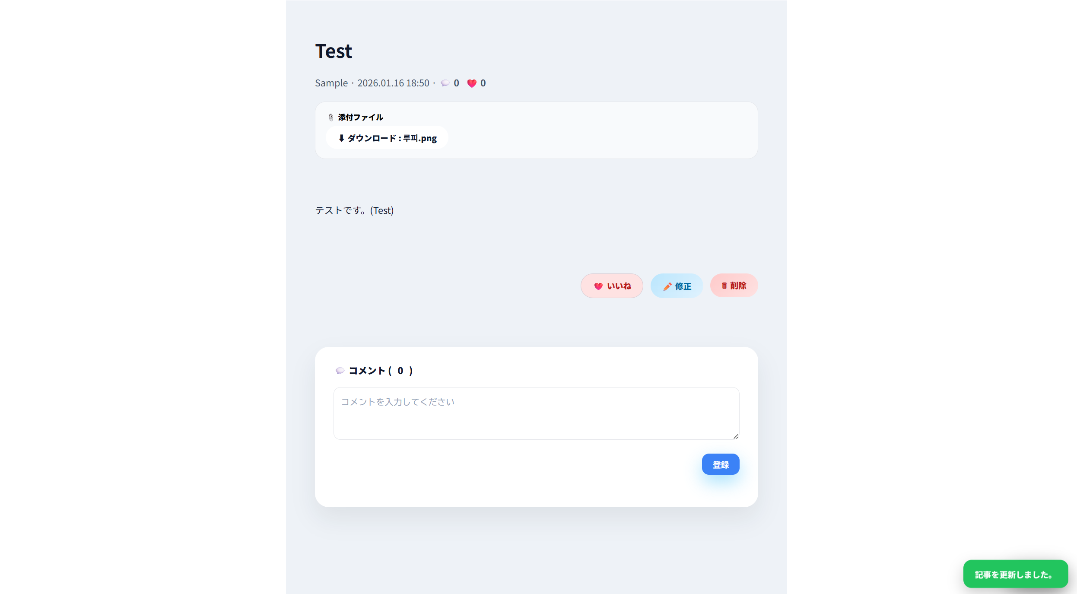
記事編集

Slide 45
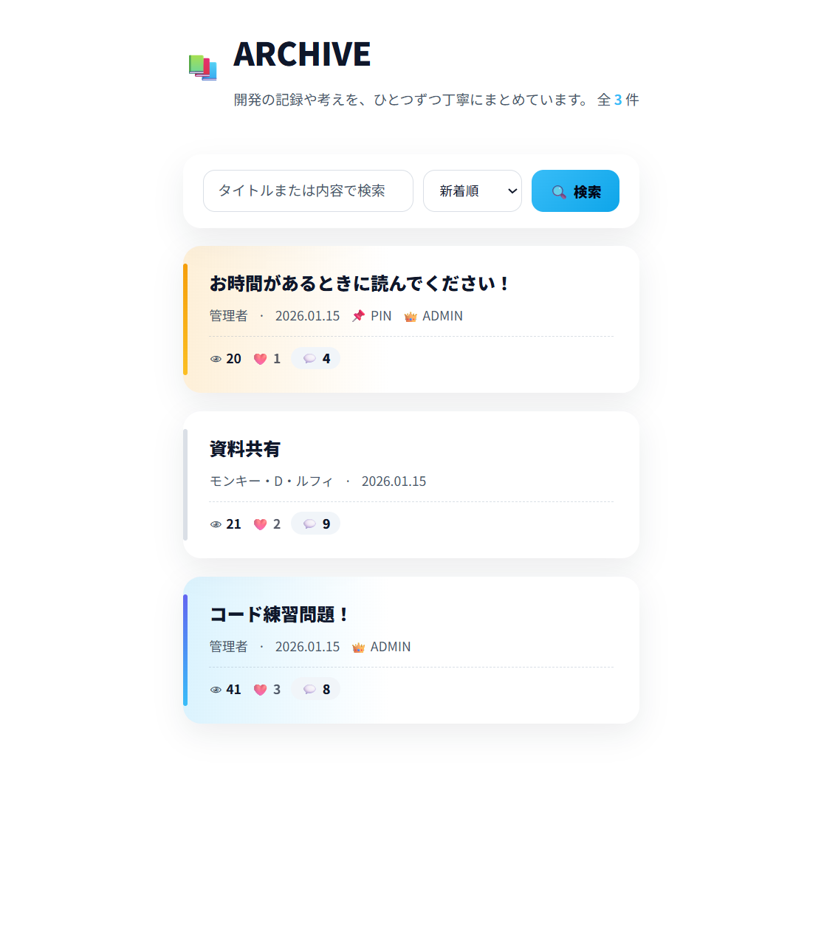
記事削除

Slide 46
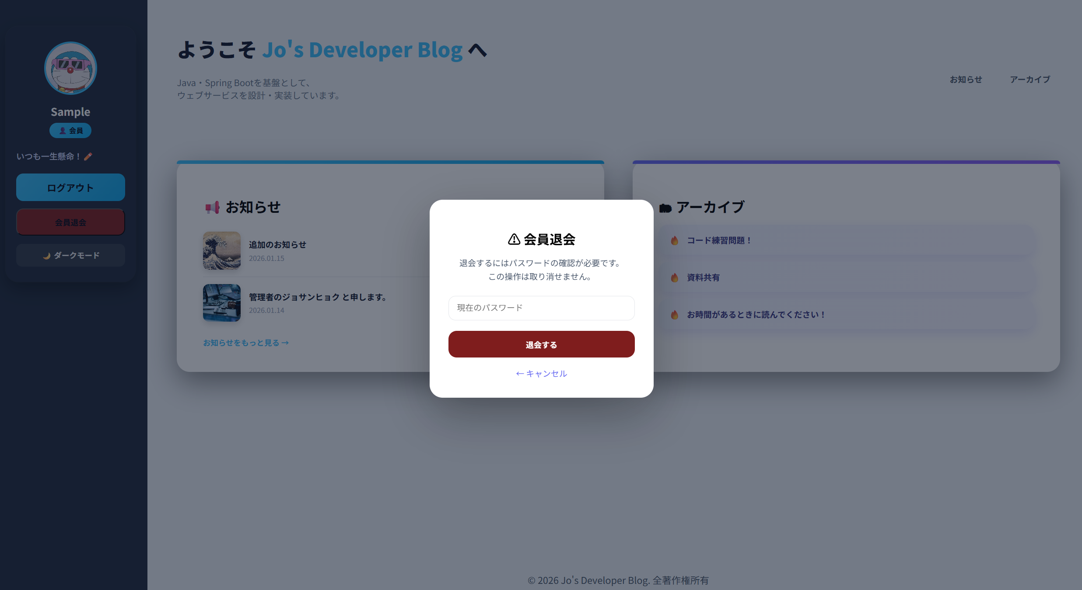
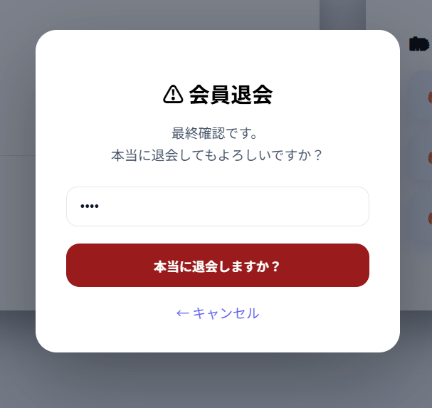
会員退会

Slide 47
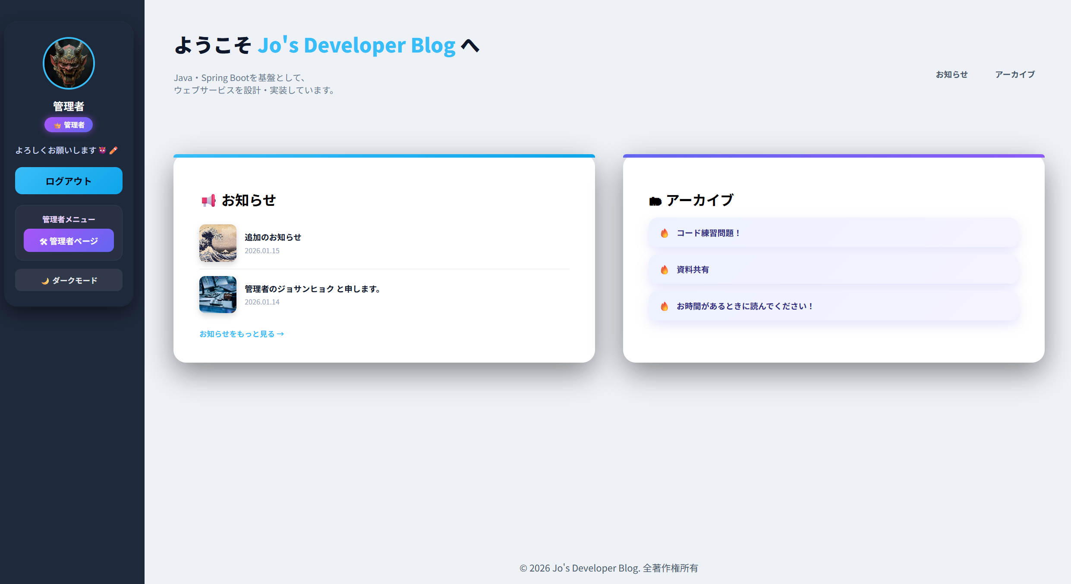
管理者(ログイン)

Slide 48
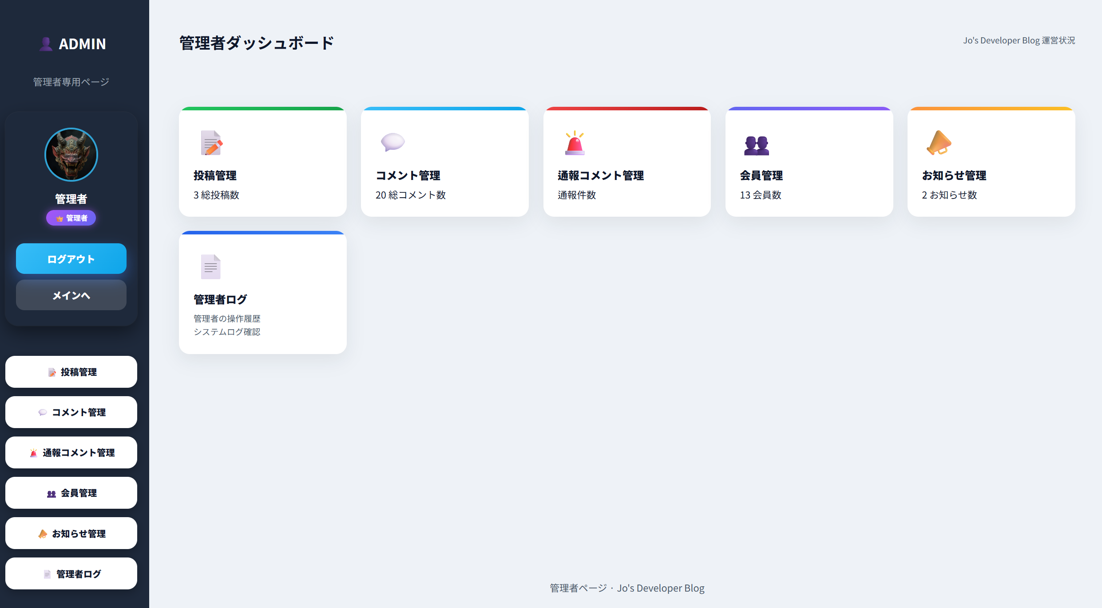
管理者(管理者ページ)

Slide 49
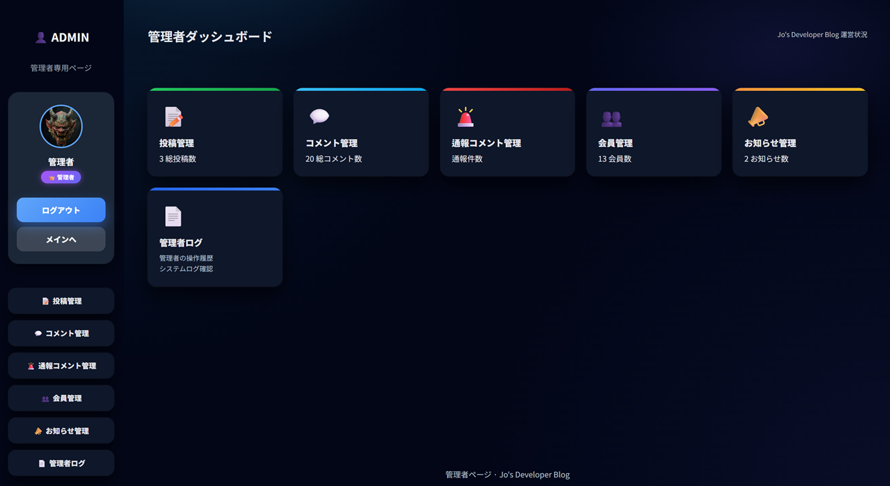
ダークモード(管理者ページ)

Slide 50
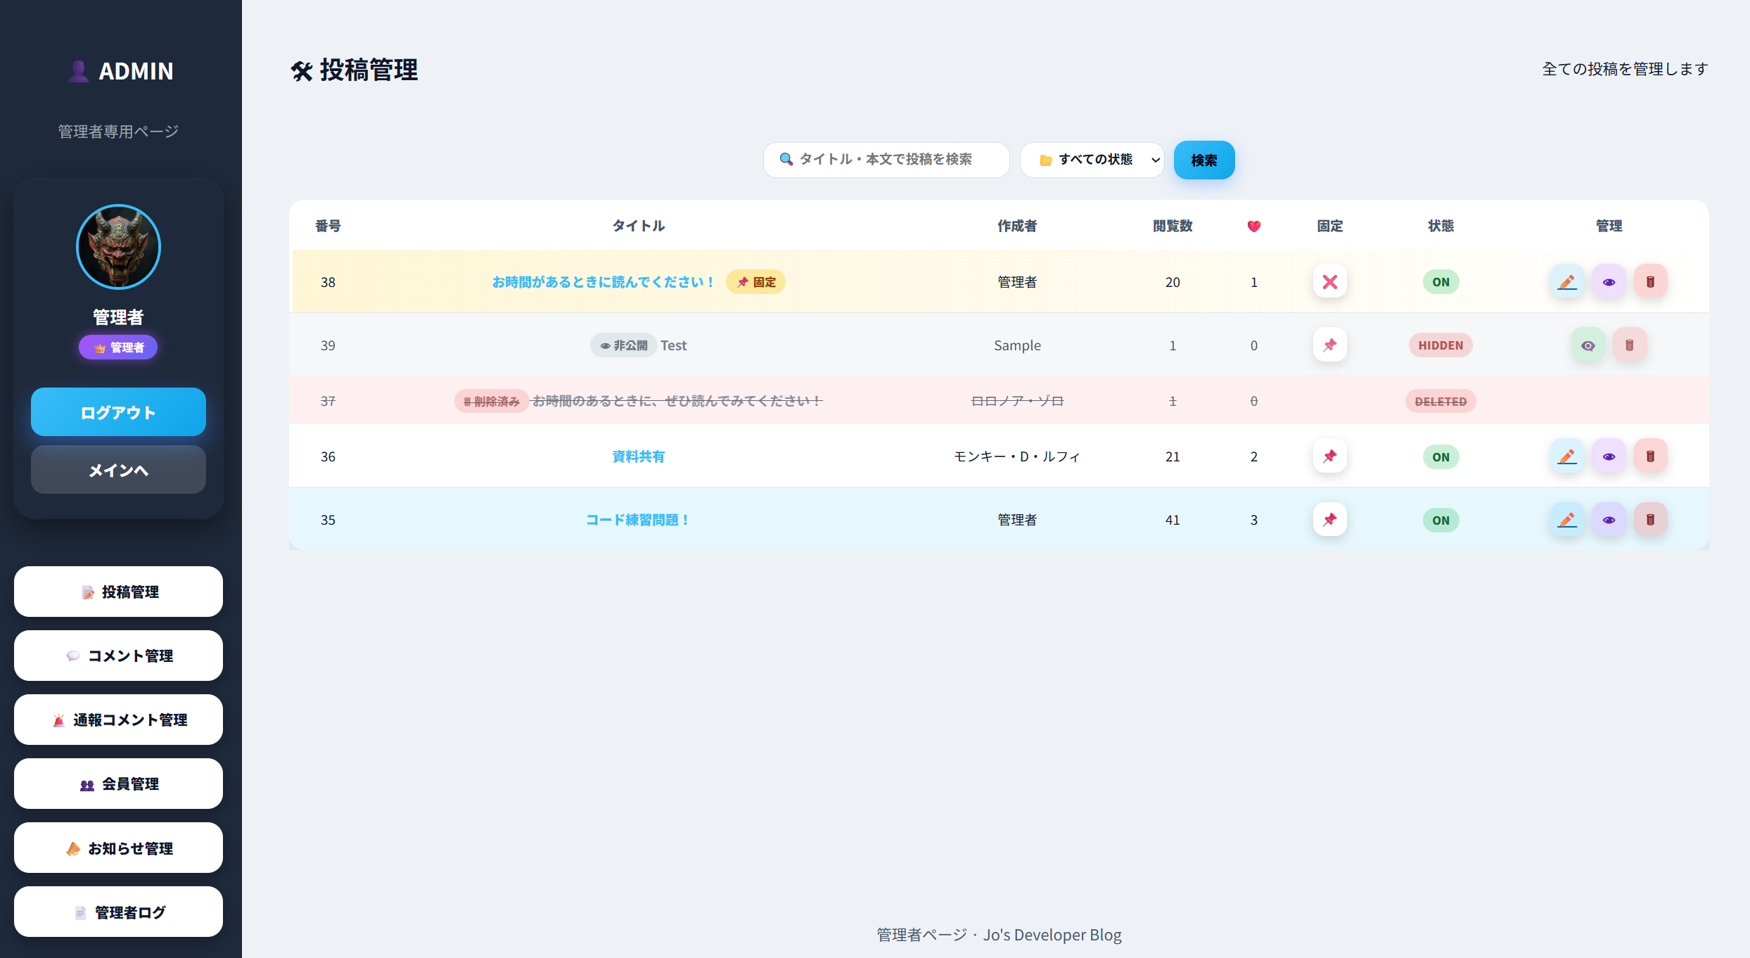
管理者ページ(記事管理)

Slide 51
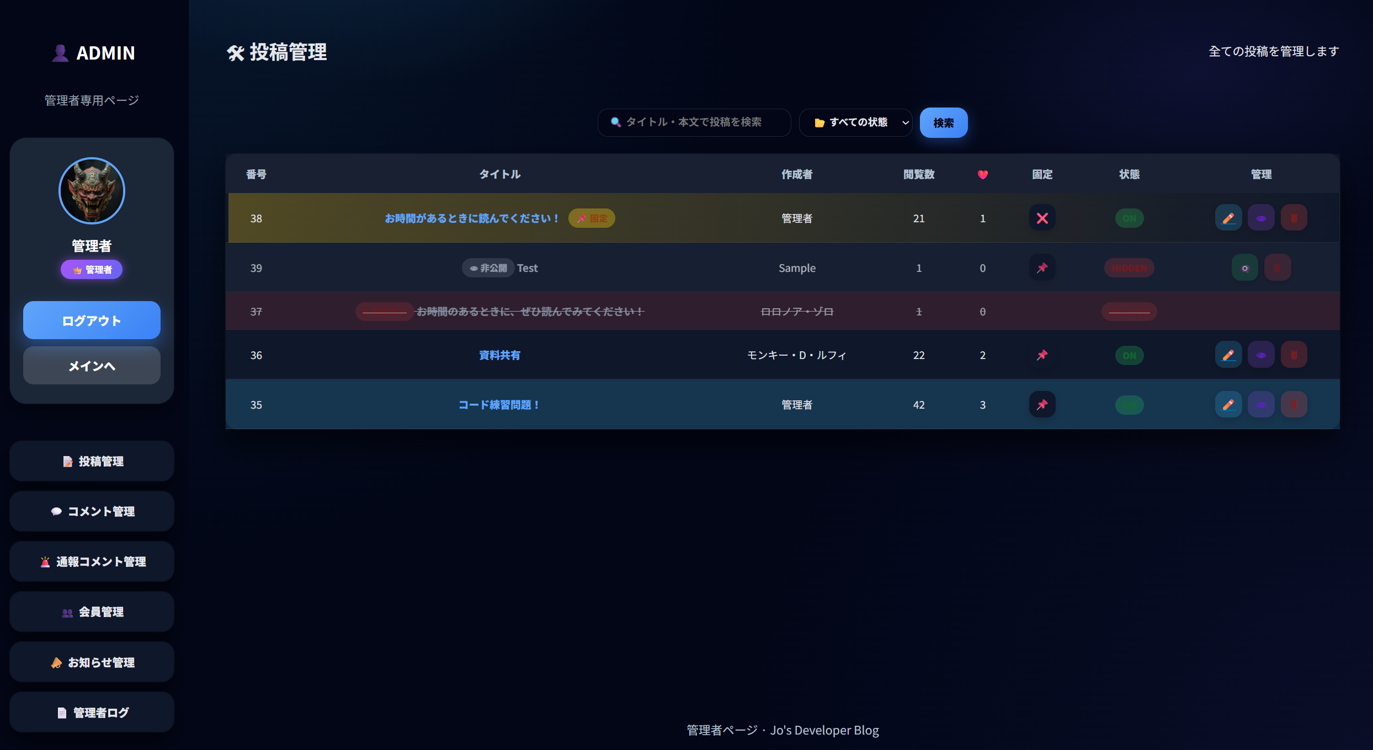
ダークモード(管理者ページ_記事管理)

Slide 52
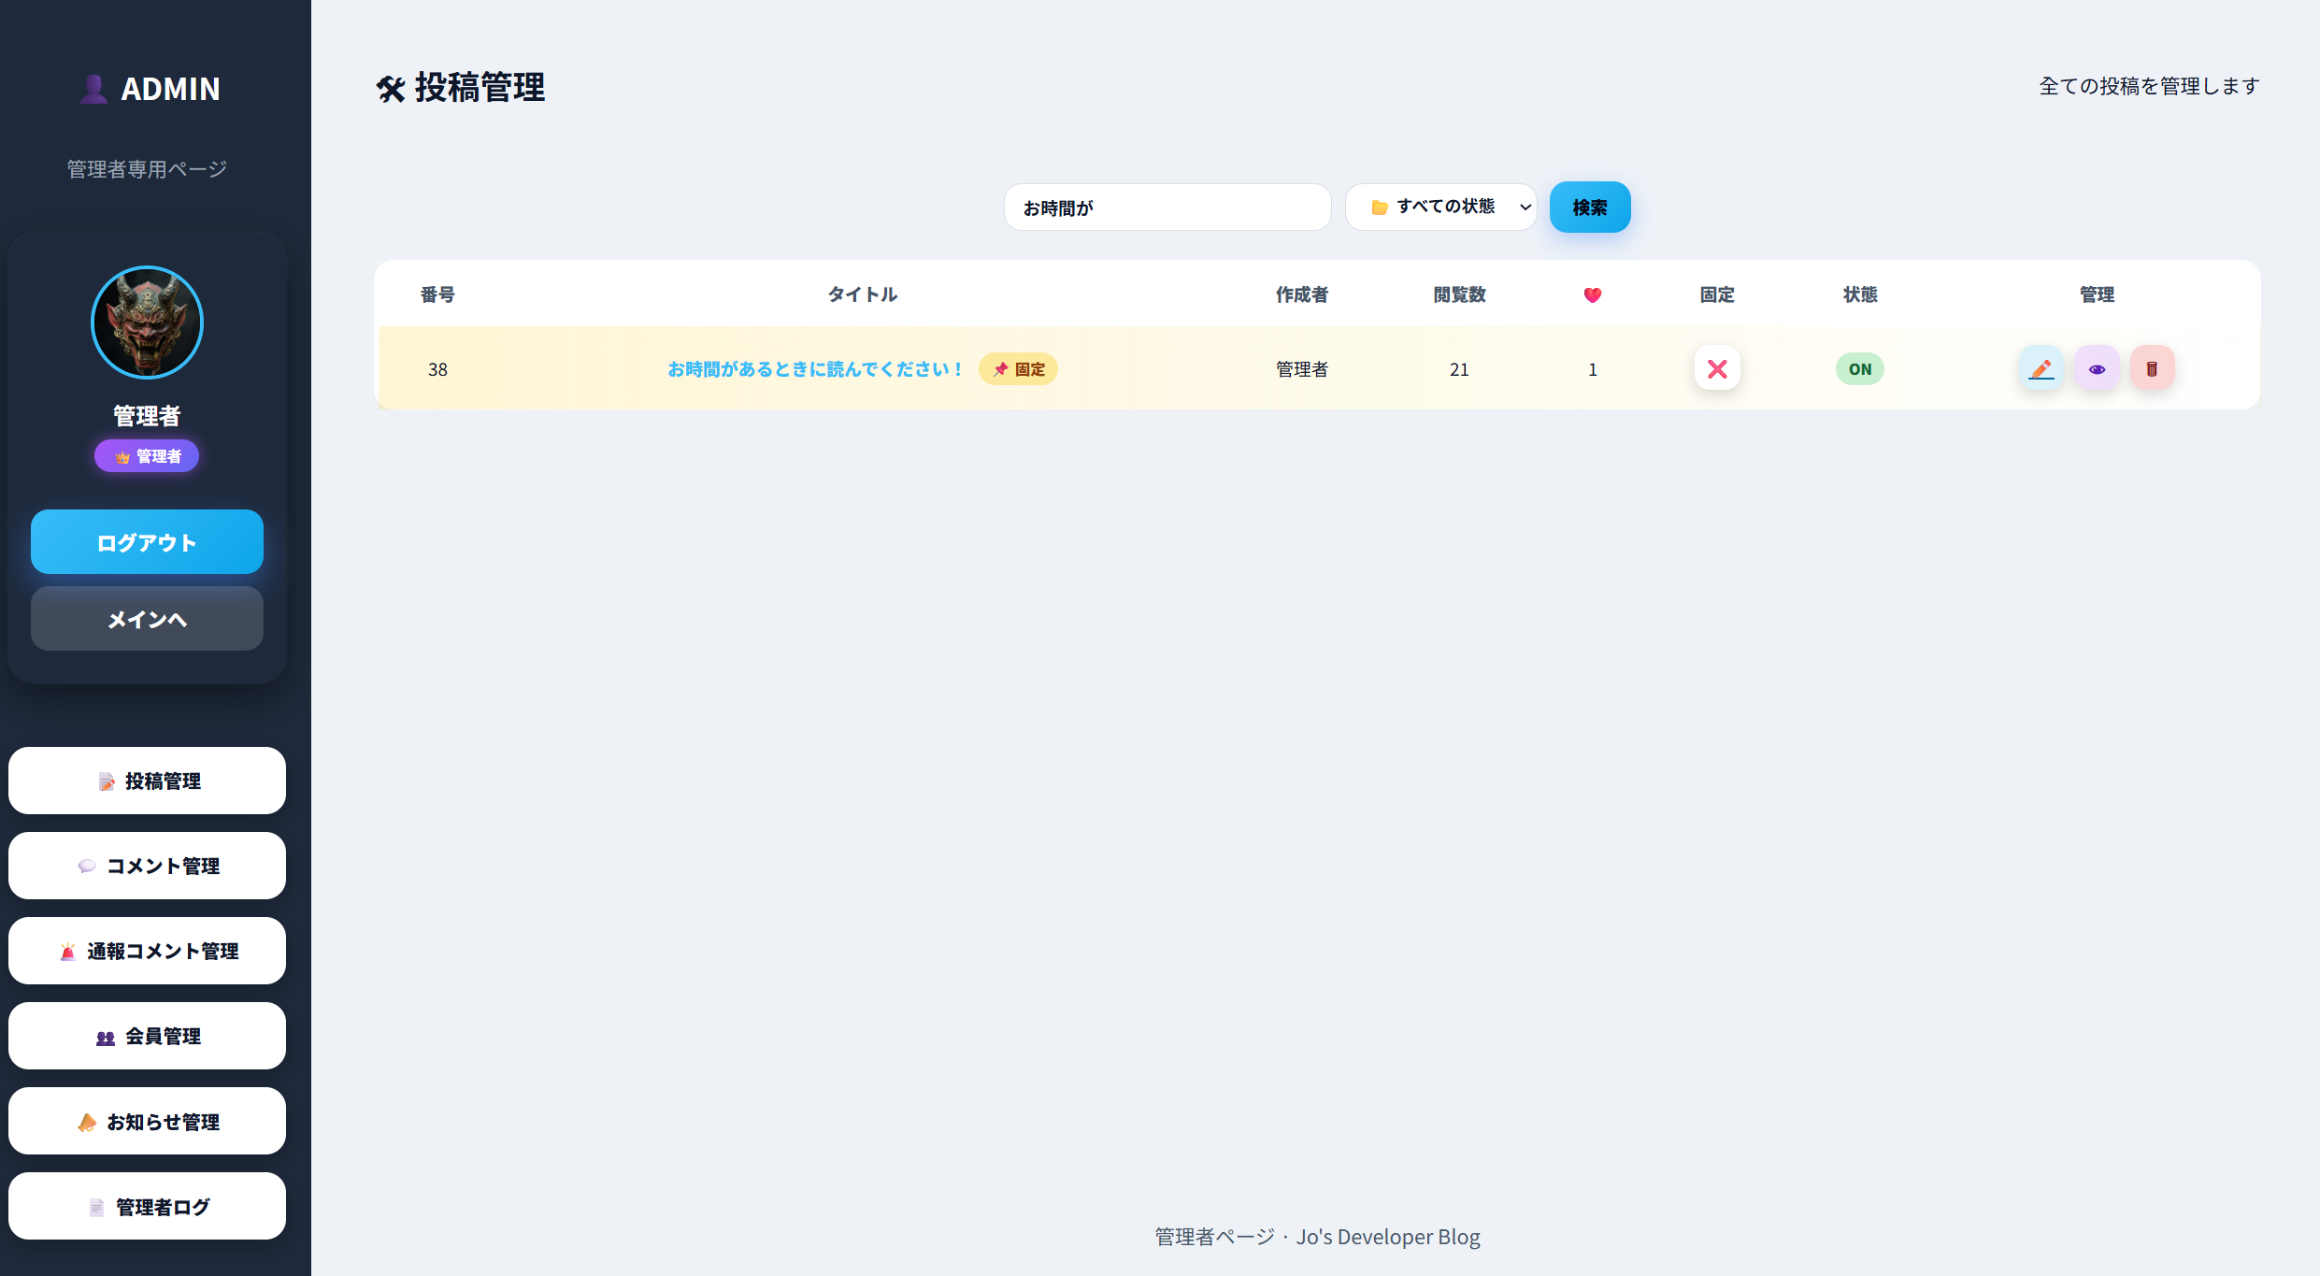
管理者ページ(記事管理)_検索

Slide 53
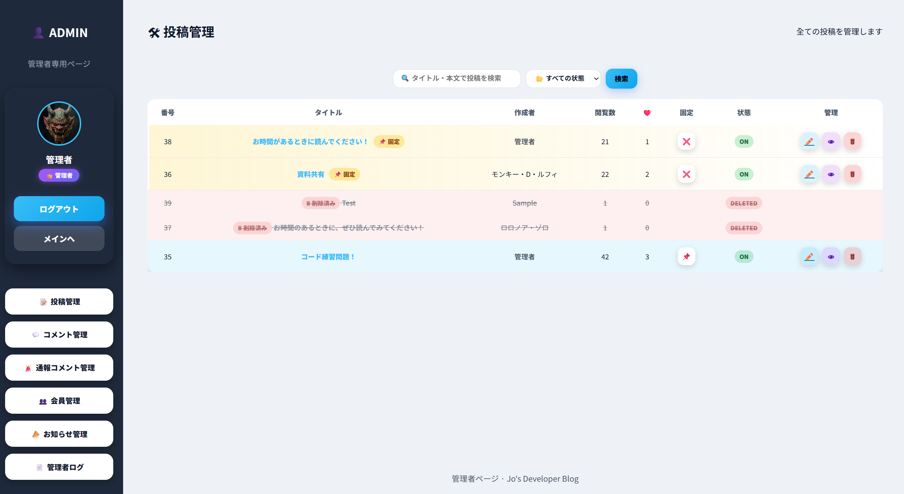
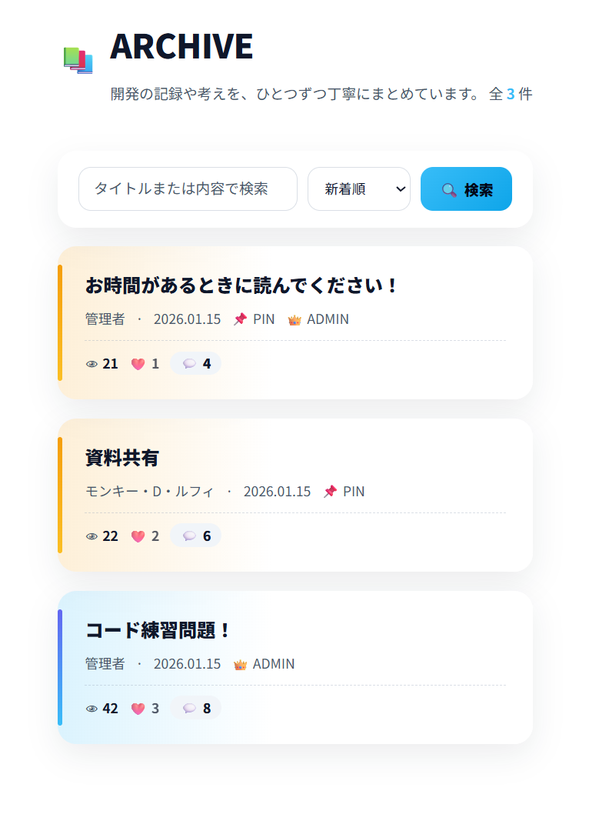
管理者ページ(記事管理)_固定

Slide 54
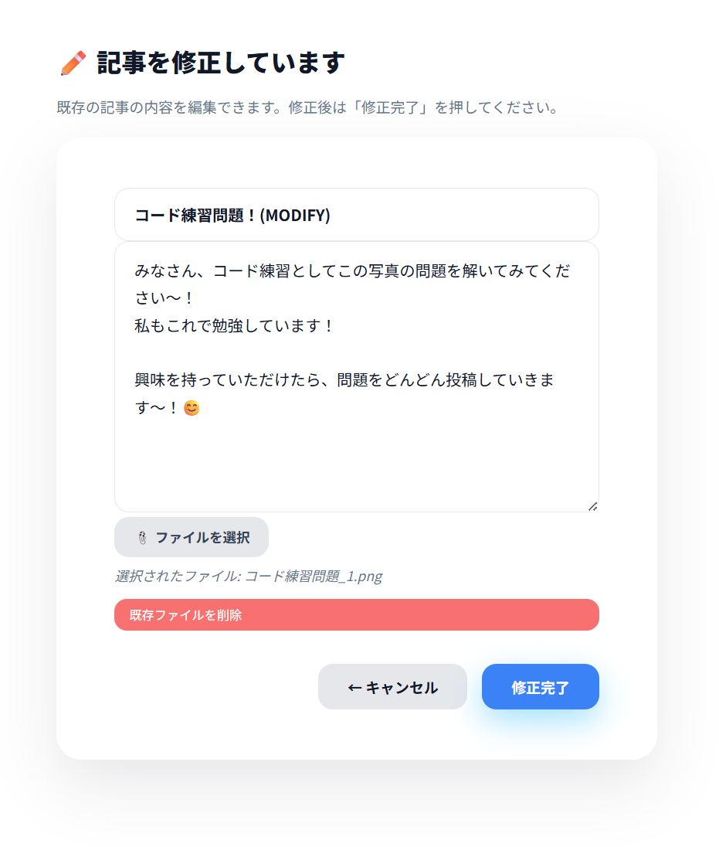
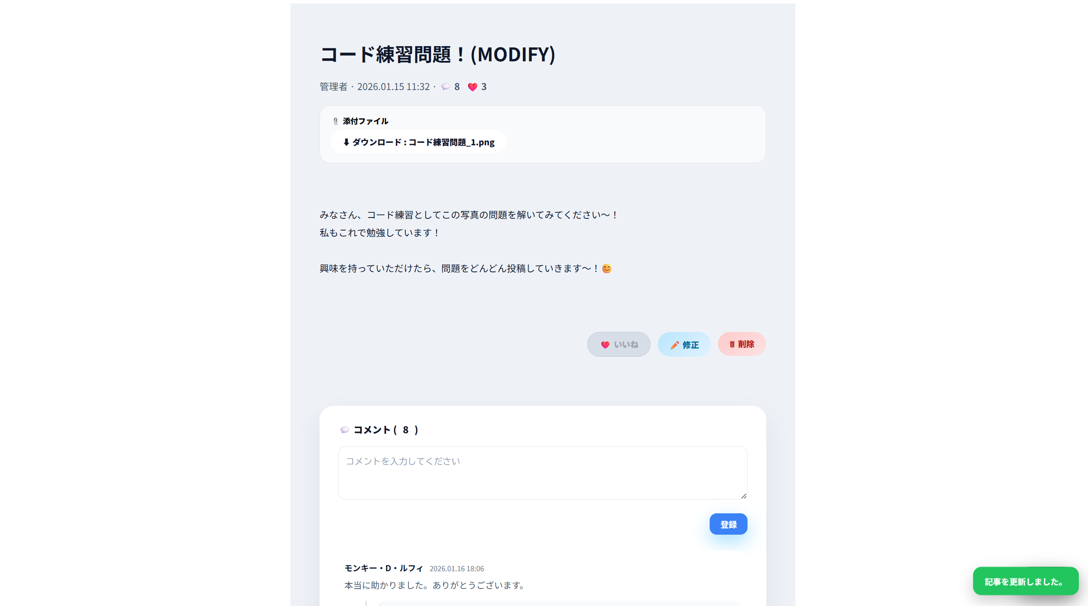
管理者ページ(記事管理)_修正

Slide 55
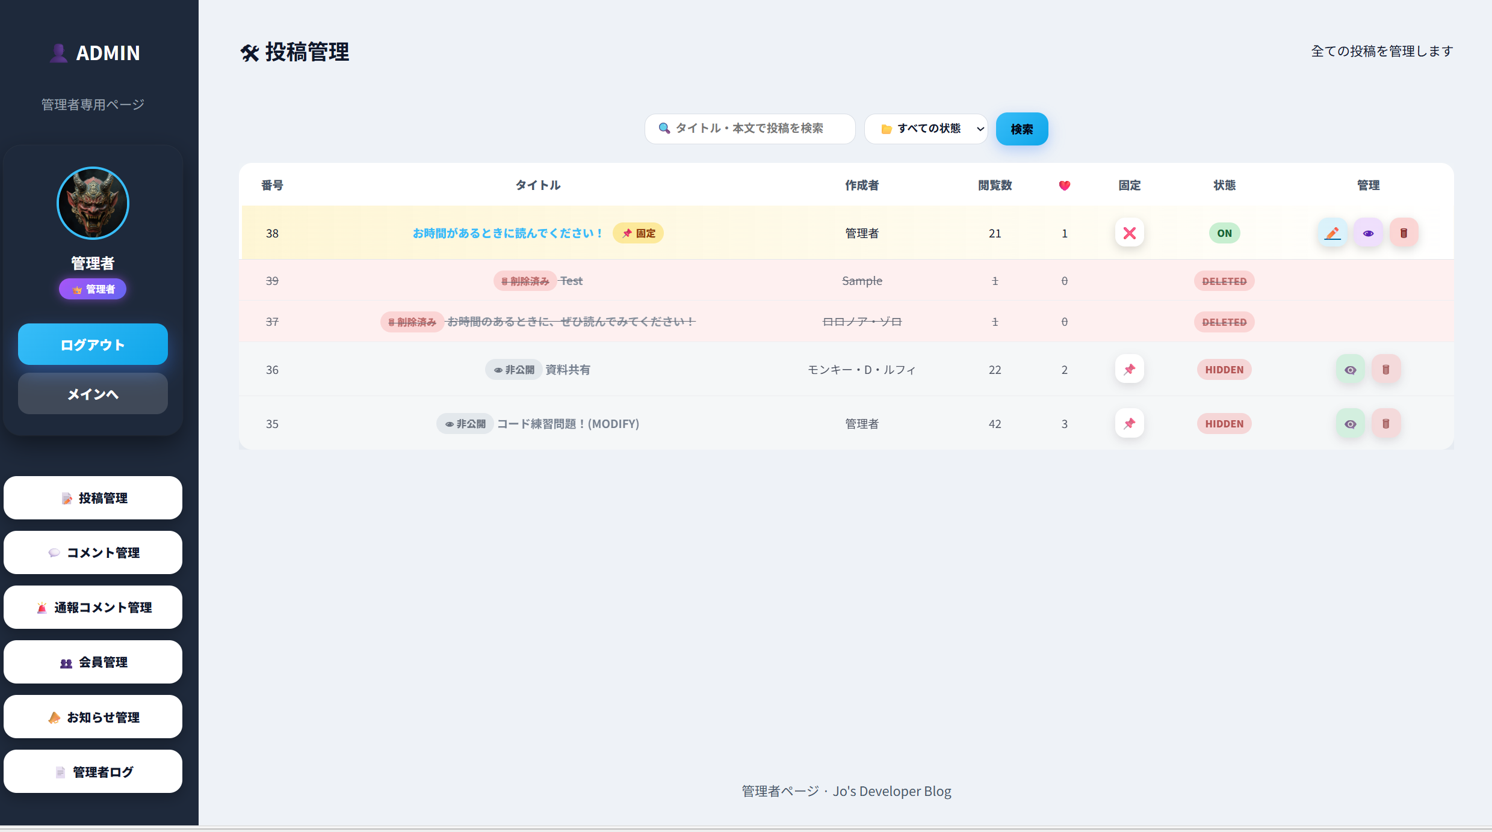
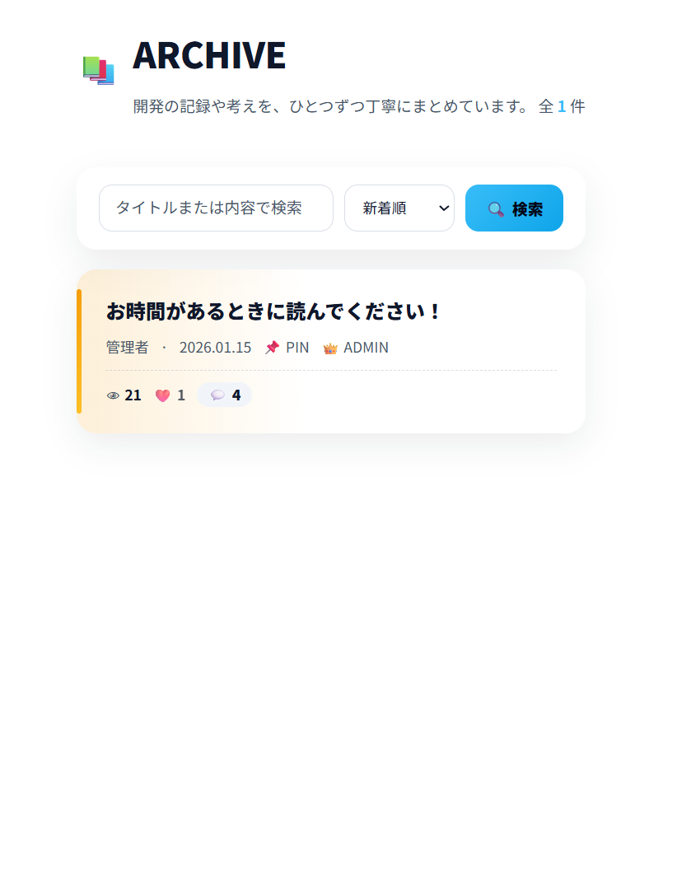
管理者ページ(記事管理)_非公開

Slide 56
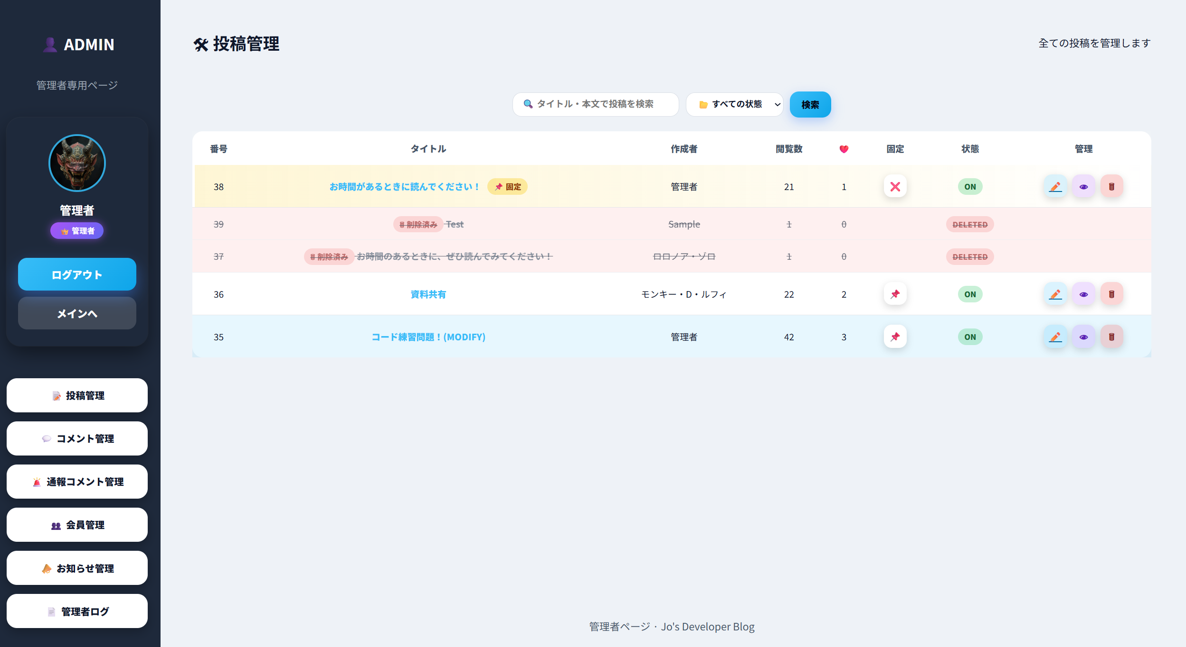


管理者ページ(記事管理)_削除

Slide 57

管理者ページ(コメント管理)

Slide 58

ダークモード(管理者ページ_コメント管理)_

Slide 59



管理者ページ(コメント管理)_削除

Slide 60


管理者ページ(コメント管理)_完全削除

Slide 61


管理者ページ(コメント管理)_復元

Slide 62

管理者ページ(通報コメント管理)

Slide 63

ダークモード (管理者ページ_通報コメント管理)

Slide 64

管理者ページ(会員管理)

Slide 65

ダークモード(管理者ページ_会員管理)

Slide 66

管理者ページ(会員管理)_管理者指定

Slide 67

管理者ページ(会員管理)_会員停止

Slide 68

管理者ページ(お知らせ管理)

Slide 69

ダークモード(管理者ページ_お知らせ管理)

Slide 70

管理者ページ(お知らせ管理)_非公開

Slide 71

管理者ページ(お知らせ管理)_pin

Slide 72


管理者ページ(お知らせ管理)_お知らせ作成

Slide 73

管理者ページ(お知らせ管理)_削除

Slide 74

管理者ページ(お知らせ管理)_検索

Slide 75

管理者ページ(管理者ログ)

Slide 76

ダークモード(管理者ページ_管理者ログ)

Slide 77


管理者ページ(管理者ログ)_削除

Slide 78


管理者ページ(管理者ログ)_完全削除

